Slide 1
使用教學 Tutorial
EBSCOhost / EDS
新使用介面簡介
connect.ebsco.com

Slide 2
期刊新知通報/出版品檢索
翻譯線上全文
瀏覽同義詞詞典（索引典）
使用CINAHL/MeSH主題詞
檢視電子書出版商設定的使用權限
EBOOKS 電子書使用簡介
如何下載電子書的章節
分享文章和電子書
選擇介面語言
基本檢索簡介
進階檢索簡介
使用篩選條件簡介
註冊MyEBSCO
個人儀表板簡介
書籤功能
如何建立專案

Slide 3
選擇介面語言
connect.ebsco.com

Slide 4
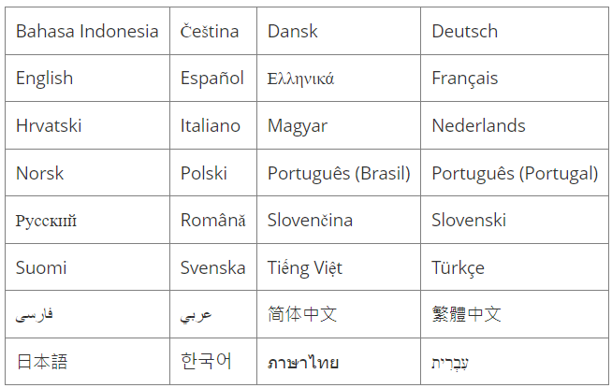
介面語言
新EBSCO介面（EBSCO Discovery Service、EBSCOhost、Explora）提供將介面語言翻譯成多種語言的功能。當您使用個人的MyEBSCO帳戶登入新介面時，您的語言選擇將被保存，以供未來使用。
新介面可以翻譯為以下語言之一：

Slide 5
基本檢索簡介
connect.ebsco.com

Slide 6
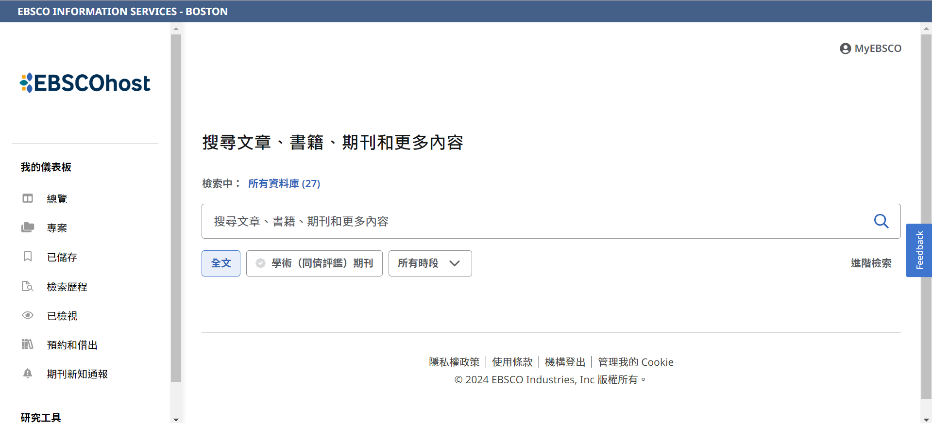
在搜尋框中輸入您的關鍵字。當您輸入時，符合您關鍵字的檢索結果將出現在搜尋框下方。如果您在列表中看到您的關鍵字，您可以點擊該關鍵字以直接進入結果列表。
從搜尋框下方選擇任何所需的限制條件，然後點擊放大鏡圖示以執行您的檢索。

Slide 7
3. 在結果列表中，您可以通過點擊搜尋框下方的「所有篩選」按鈕，套用其他篩選條件。 點擊文章標題或「檢視詳細資料」連結，可以查看文章的詳細資訊。 4. 當全文可用時，您可以從「存取選項」下拉選單中選擇閱讀選項（出版社網站、線上全文、PDF）

Slide 8
進階檢索簡介
connect.ebsco.com

Slide 9
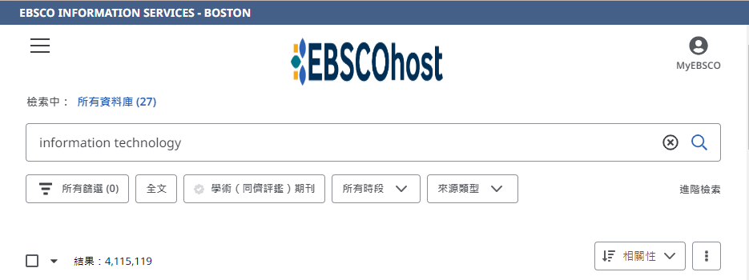
1. 在一般檢索畫面的檢索欄下方，點擊「進階檢索」連結。

Slide 10
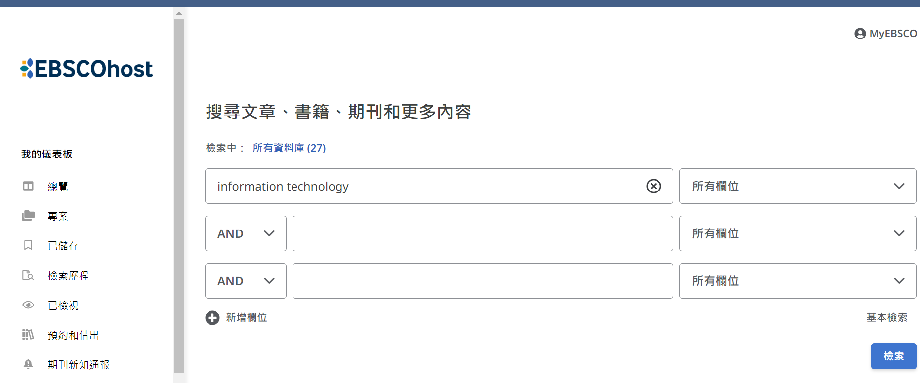
2. 在進階檢索畫面的第一個檢索框中輸入您的檢索詞彙。

Slide 11
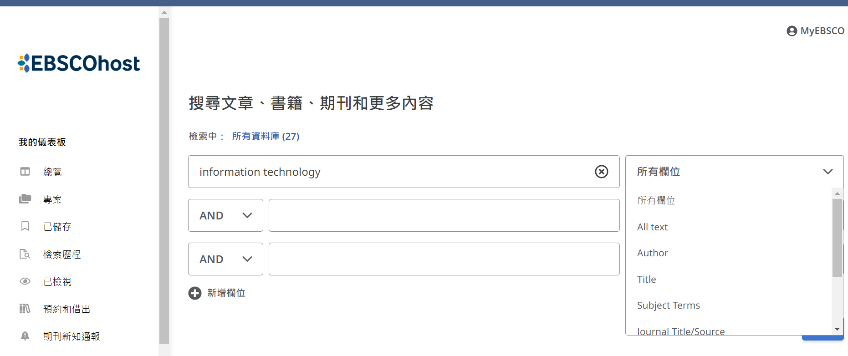
3. 從「所有欄位」的下拉列表中選擇一個檢索欄位（例如，只在引文的標題中進行檢索）。

Slide 12
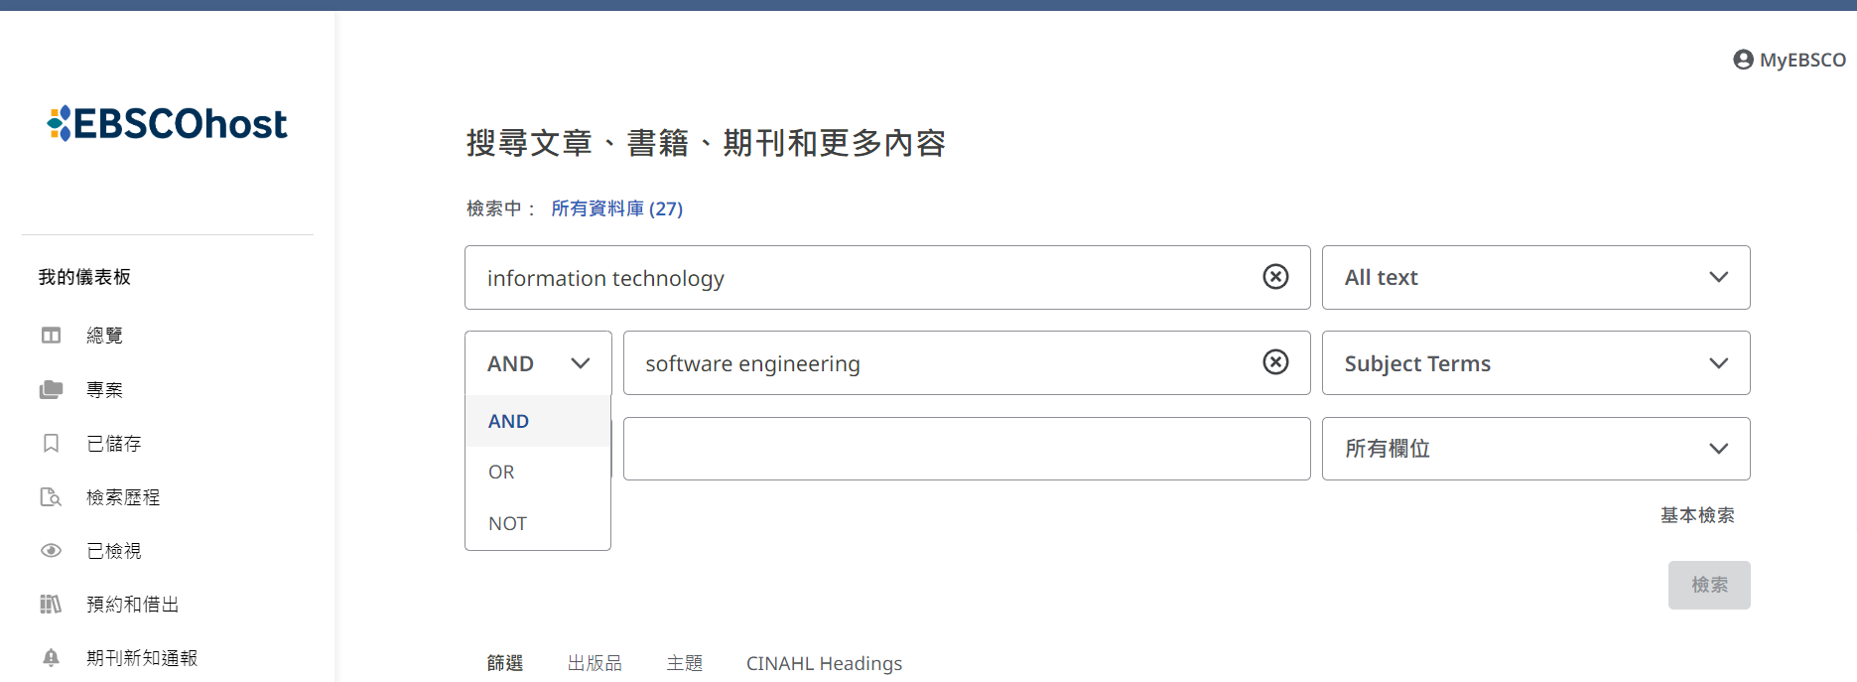
4. 重複步驟2和步驟3，針對第二組檢索欄進行相同的操作。 5. 點擊布林邏輯運算式（AND、OR、NOT）來結合檢索欄中輸入的關鍵字。（預設為AND）

Slide 13
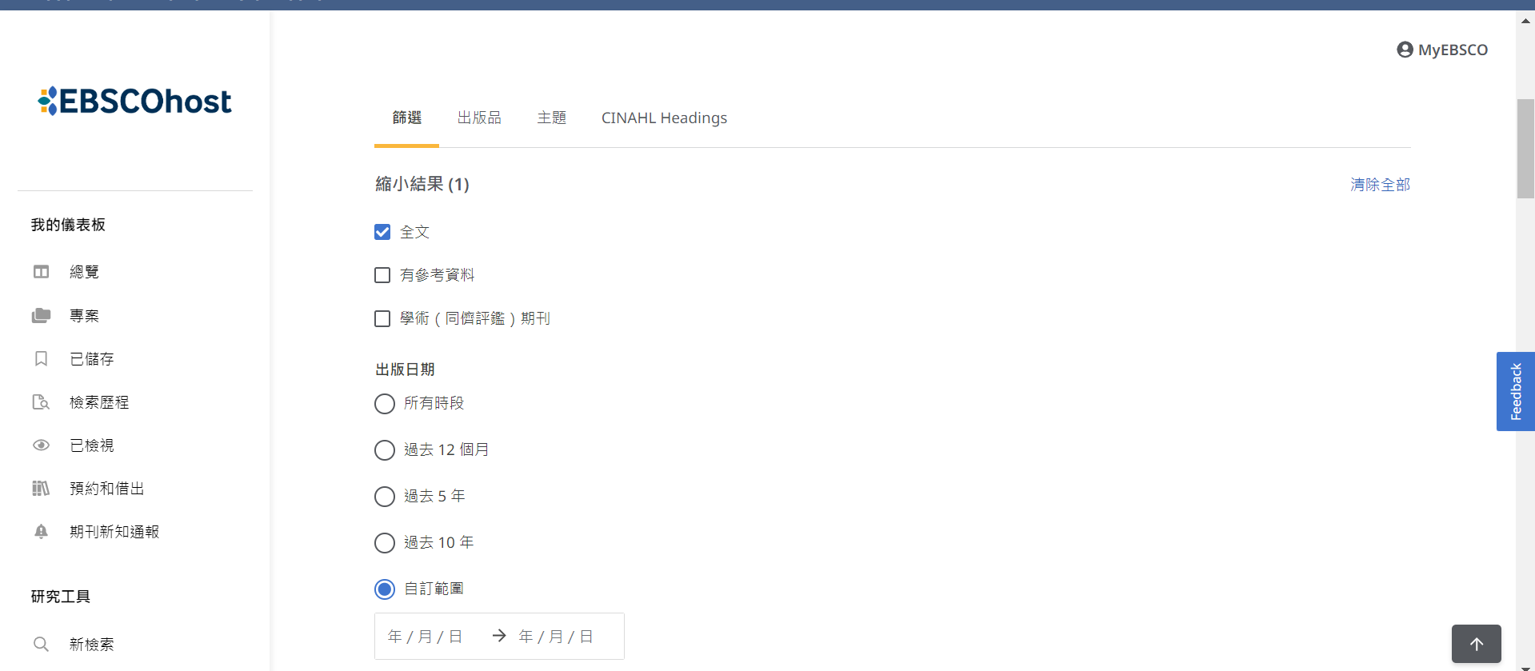
注意：在進入進階檢索之前在一般檢索畫面上選擇的任何限制條件都會應用於使用進階檢索進行的檢索
6. 您可以在第三個檢索框中選擇另一個布林邏輯運算式、關鍵字和檢索範圍。 7. 如果您想要在進階檢索中增加更多的檢索行，可以點擊檢索欄下方的「新增欄位」。 8. 在檢索選項下方，應用任何所需的限制條件到您的檢索。例如，您可以限制結果只顯示圖書館收藏且在過去12個月內發表的選項。

Slide 14
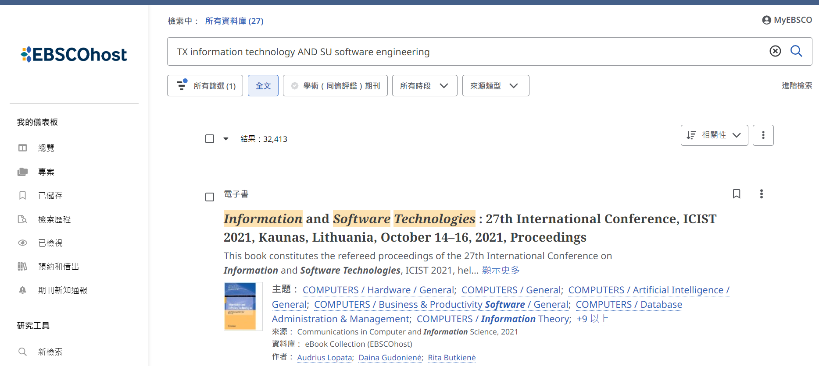
9. 點擊「檢索」按鈕後將顯示查詢結果列表。

Slide 15
使用篩選條件簡介
connect.ebsco.com

Slide 16
在搜索之前應用限制條件
只需從檢索框下方選擇所需的限制條件，然後點擊放大鏡圖示來執行您的檢索。

Slide 17
檢索畫面上的限制條件
在開始進行檢索之後，您可以根據多個條件進一步細化結果。
在結果列表頁面上，如果已對檢索使用了篩選，則「所有篩選」按鈕上會顯示一個藍點。點擊「所有篩選」按鈕來增加或移除篩選。

Slide 18
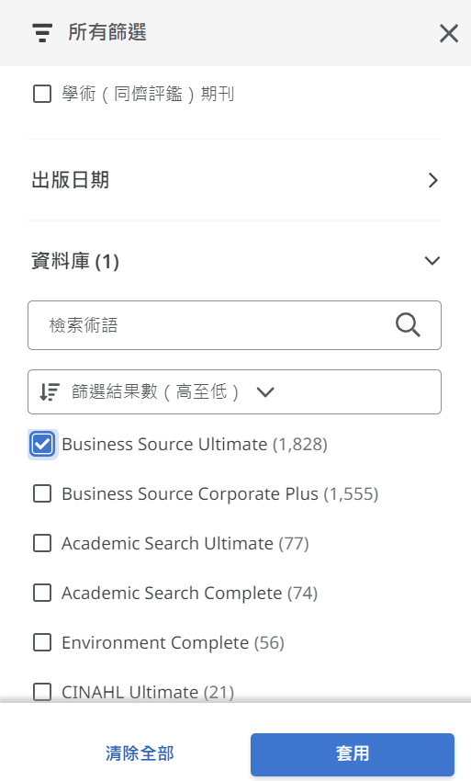
點擊「所有篩選」後，篩選面板會顯示在螢幕的右側。
使用箭頭展開下層頁面以顯示每個層面的可用篩選。再次點擊箭頭可將其收合起來。
顯示藍點的層面表示該層面中的篩選器已被應用。
可用的層面可能包括：
主題
出版品
出版商
語言
地理位置
大學
選集
Lexile範圍
您還可以按以下方式對結果進行篩選：
來源類型
內容提供者
完成對應的篩選進行修改後，點擊「套用篩選」以更新您的結果。

Slide 19
註冊 MyEBSCO
connect.ebsco.com

Slide 20
建立一個新的MyEBSCO帳戶
MyEBSCO帳戶可以使用以下方法之一建立。
電子郵件信箱（最常見的）。
Google（Gmail）帳戶，由您的機構啟用
使用者名稱，如果在EBSCO的學校介面之一（如Explora）中建立MyEBSCO帳戶
SAML或Clever的單一登入，如果機構使用透過單一登入，您的MyEBSCO帳戶將連線到您的單一登入頁面。

Slide 21
如果從EBSCO的新使用者介面開始，請單擊頁面右上角的MyEBSCO，然後點擊建立帳戶。

Slide 22
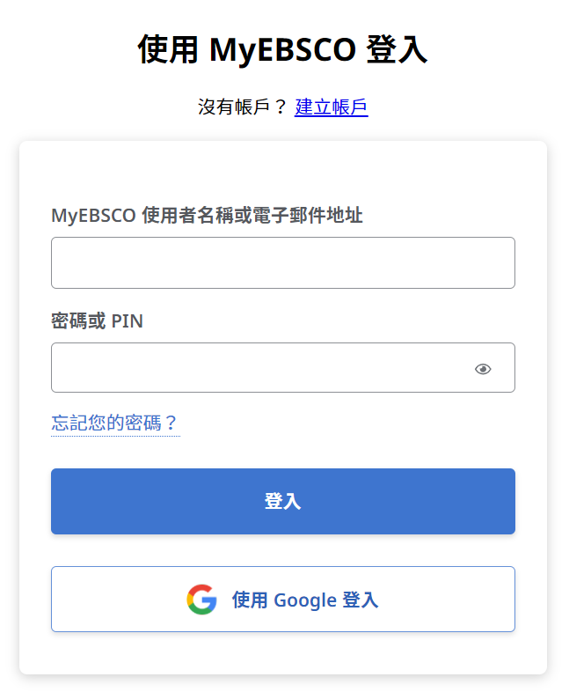
重設 MyEBSCO 帳戶的密碼
透過電子郵件信箱或使用者名稱建立的 MyEBSCO 帳戶支援密碼重設。 要重設您的Google=（Gmail）或機構單一登入密碼，請參閱那些網站。
單擊頁面右上角的MyEBSCO，然後登入MyEBSCO或在上方工具列中登入。
在登入螢幕上，點擊「忘記您的密碼？」
在電子郵件或使用者名稱欄位中：
如果您建立了使用者名稱：輸入使用者名稱並點擊重設。
如果您使用電子郵件地址作為使用者名稱：輸入您的電子郵件地址，然後單擊“重設”。
您將收到一封包含驗證碼的電子郵件。 在提供的欄位中輸入驗證碼，然後點擊重設。
建立一個新的高強度密碼，然後點擊“繼續”。
單擊“登入”連結以登入您的MyEBSCO資料夾帳戶。

Slide 23
個人儀表板簡介
connect.ebsco.com

Slide 24
在左側的欄中點擊"總覽"可查看您最近創建的專案、已儲存（書籤）的文章、搜索和您瀏覽過的項目。

Slide 25
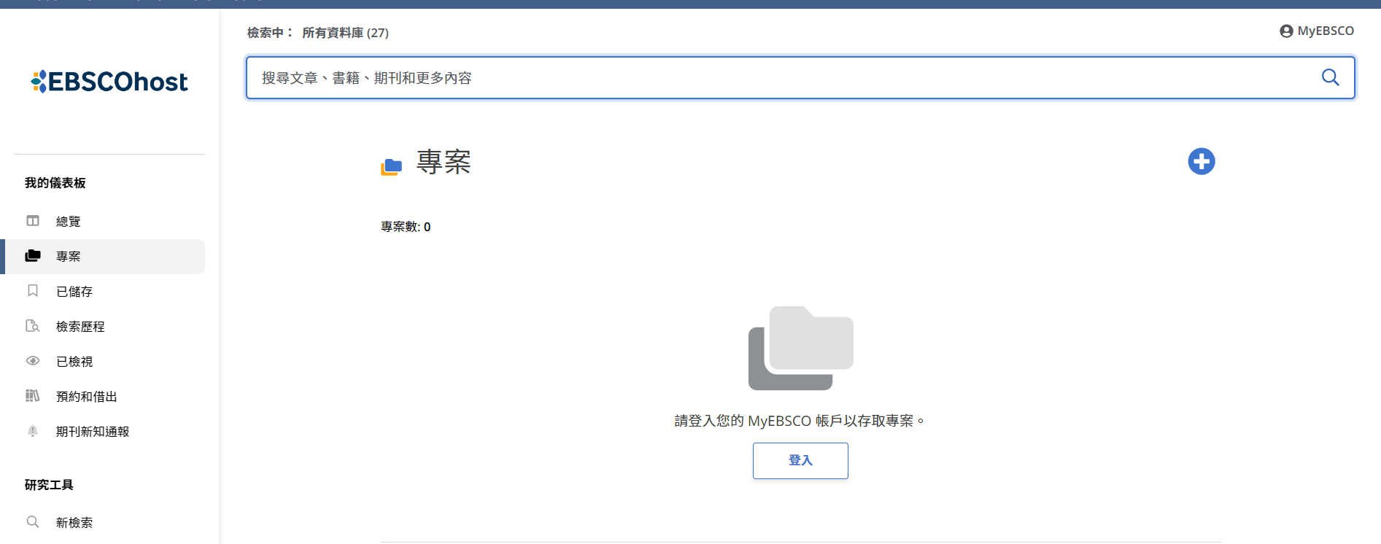
點擊"專案"以查看您已經建立的所有專案，或者建立一個新的專案。

Slide 26
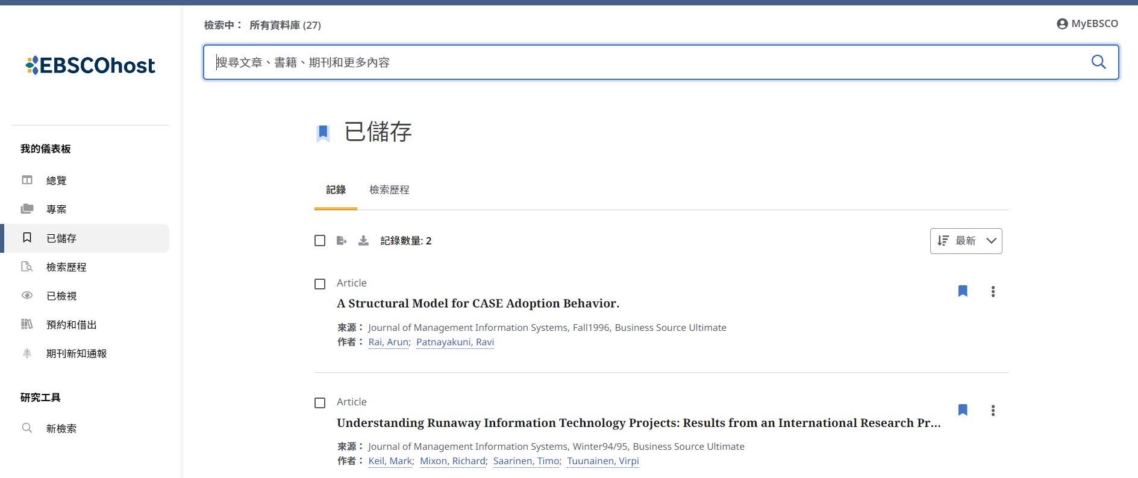
點擊"已儲存"以查看您在EDS或Explora中書籤（儲存）的所有文章、電子書等。從"已儲存"畫面中，您可以刪除書籤、將其添加到專案中、分享項目的連結，或下載包含書籤項目詳細資訊的.csv檔案。

Slide 27
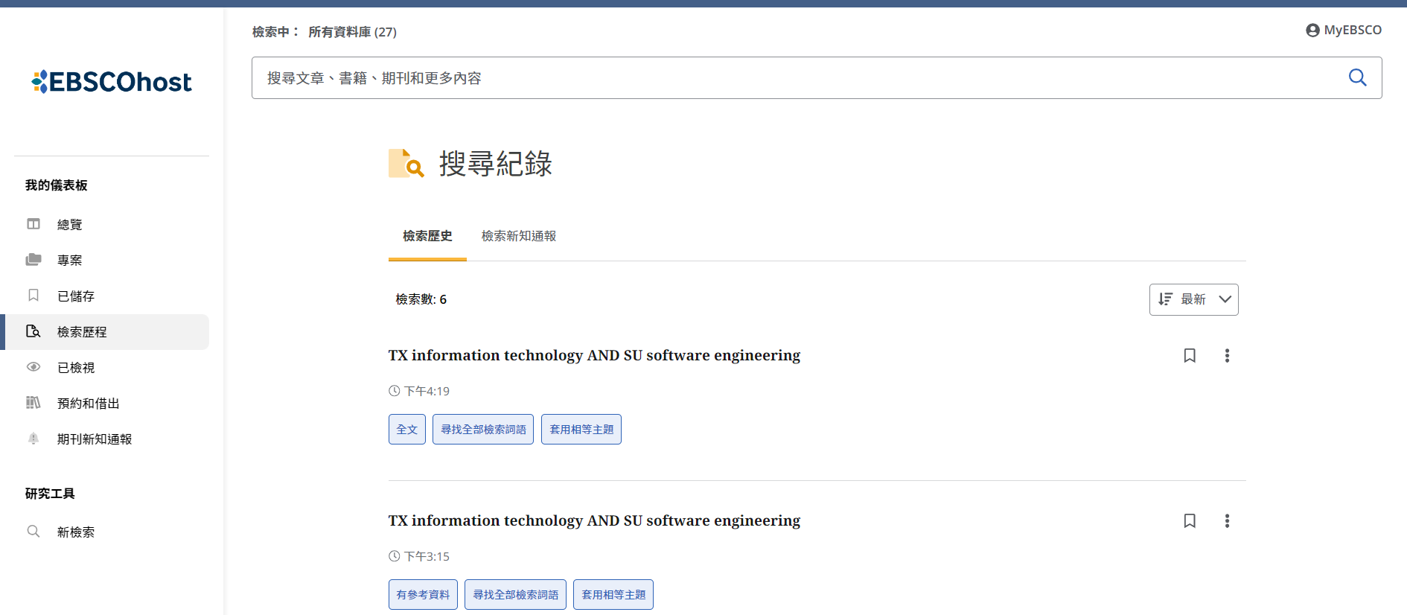
從"檢索歷程"畫面中，您可以查看先前執行的檢索。點擊檢索詞彙可重新執行該檢索。

Slide 28
從"檢索歷程"畫面中，您可以查看先前執行的檢索。點擊檢索詞彙可重新執行該檢索。

Slide 29
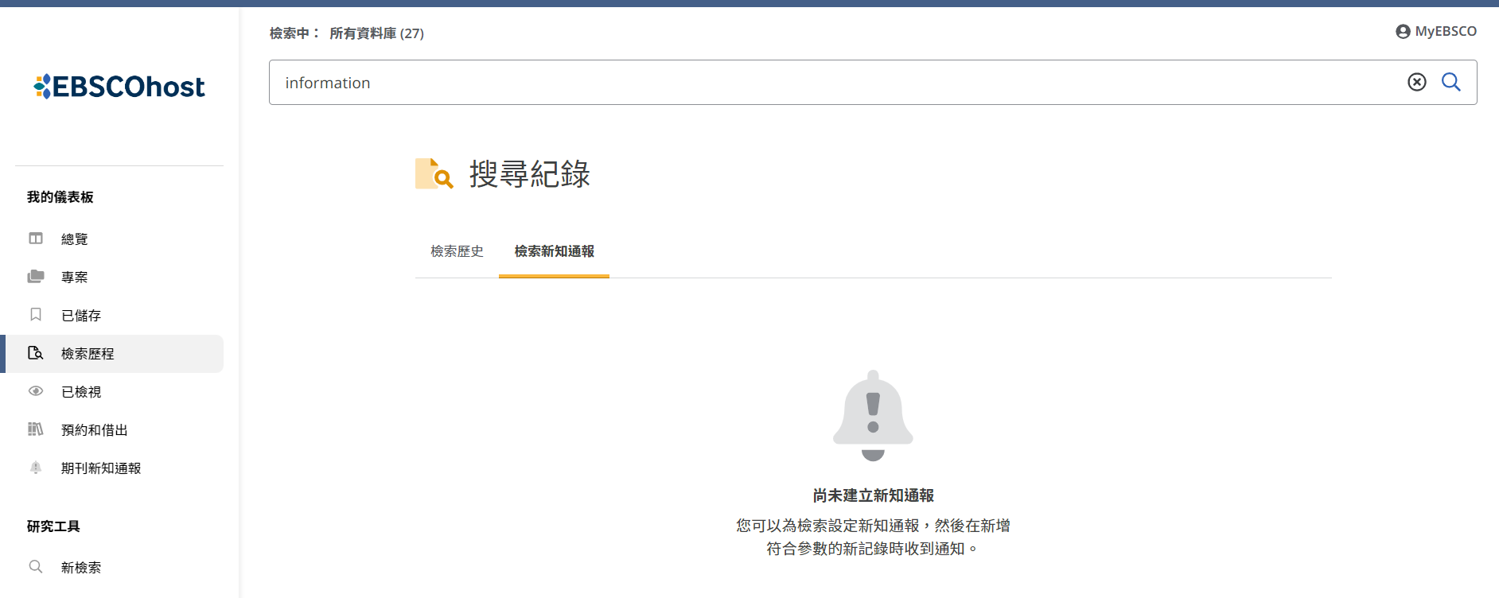
您可以為檢索設定新知通報，然後在新增符合參數的新記錄時收到通知。

Slide 30
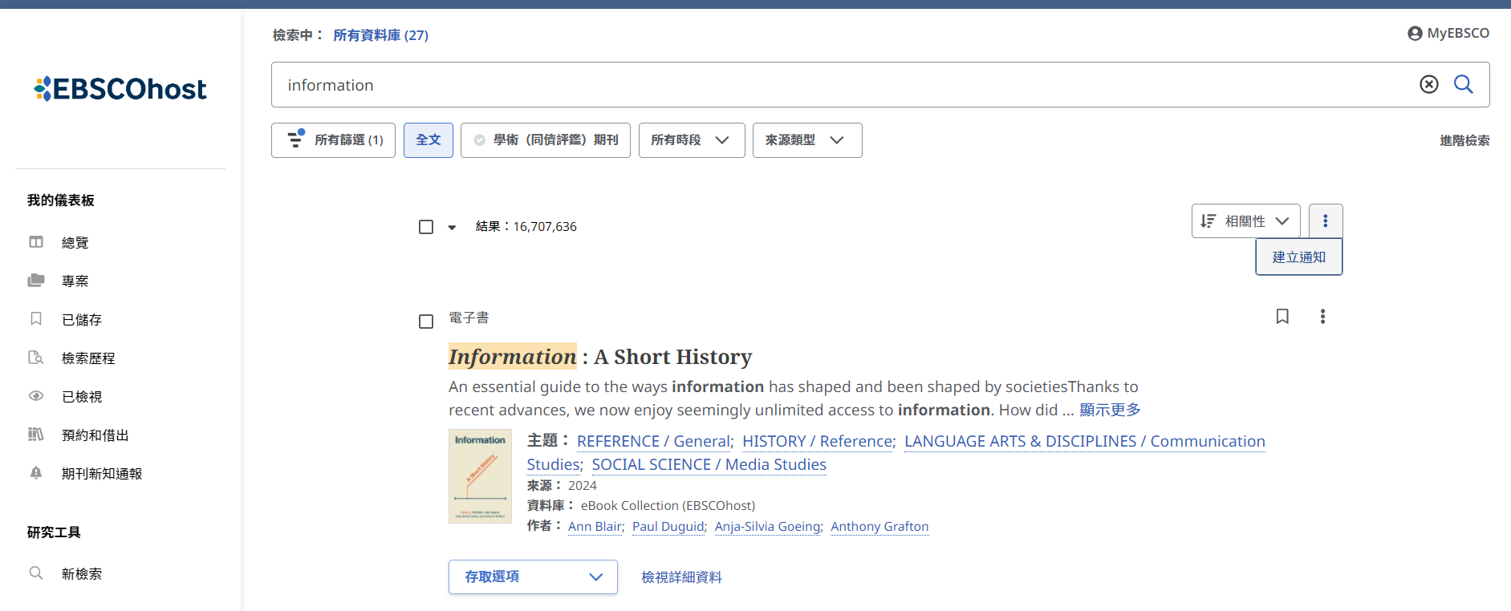
建立檢索新知通報
再檢索結果畫面中，點擊右邊三點圖示，即可為您的檢索詞當前的建立通知，當在新增符合參數的新記錄時您將會收到通知。

Slide 31
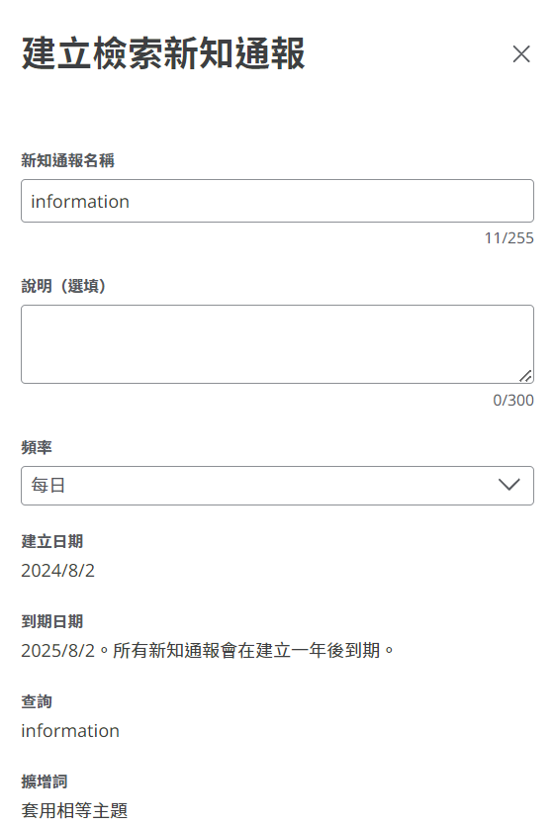
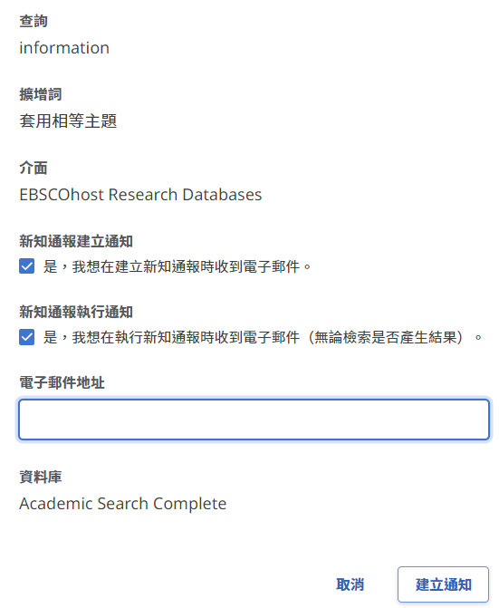
點選建立通知後，將出現「建立檢索新知通報」視窗，其中會自動填寫電子郵件寄件者地址。
勾選偏好設定並點選「建立通知」。

Slide 32
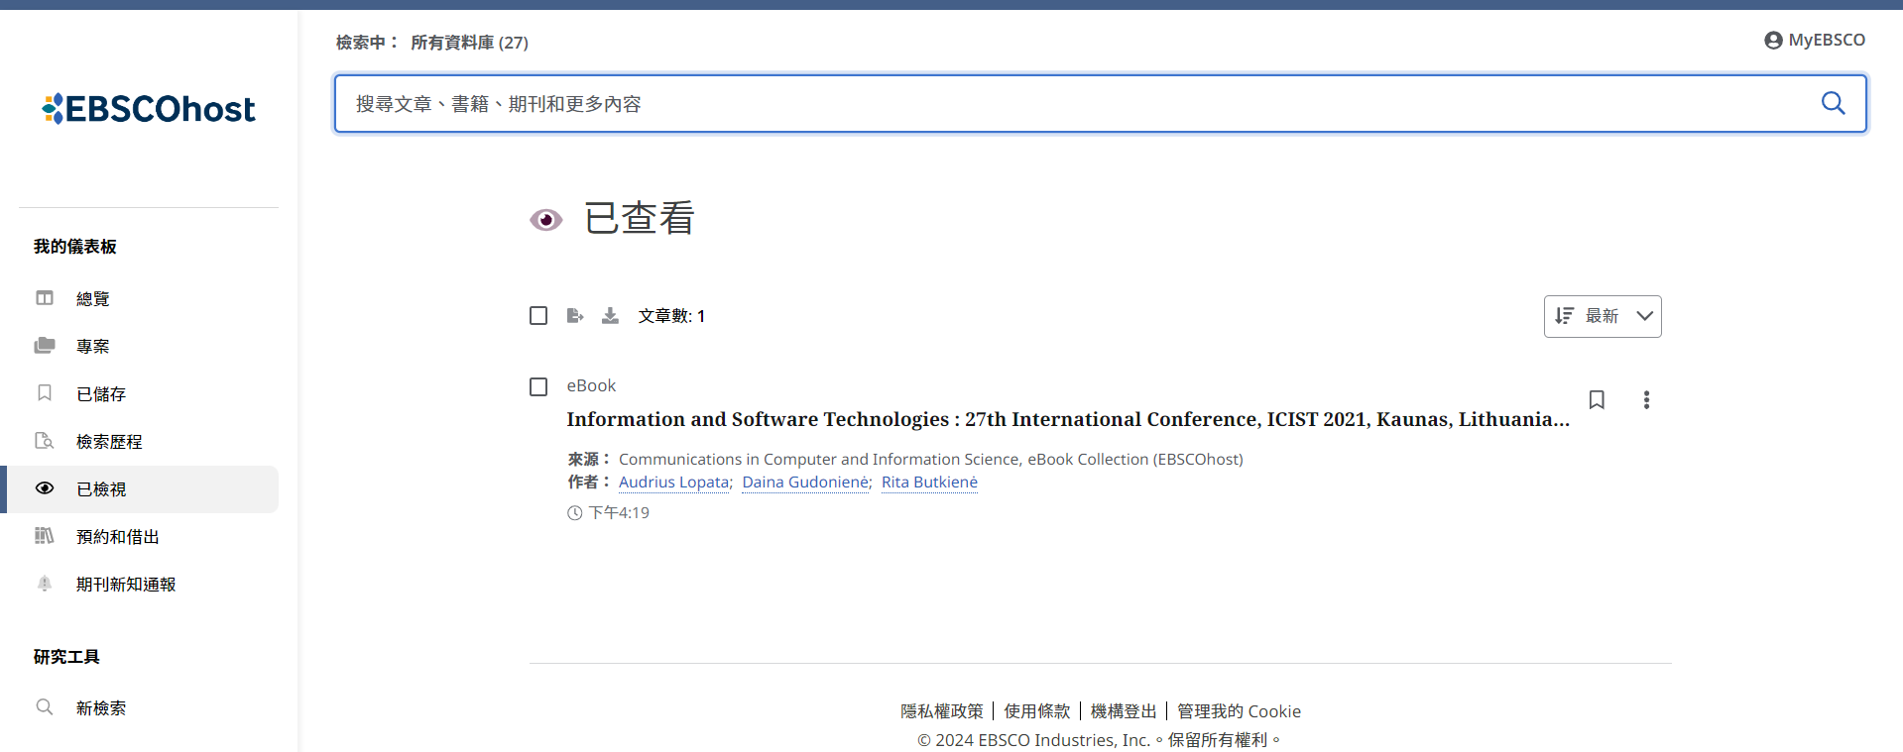
點擊“已檢視"可以查看您先前瀏覽過的文章和電子書的清單。點擊標題可以返回到該文章或電子書的詳細資訊頁面。

Slide 33
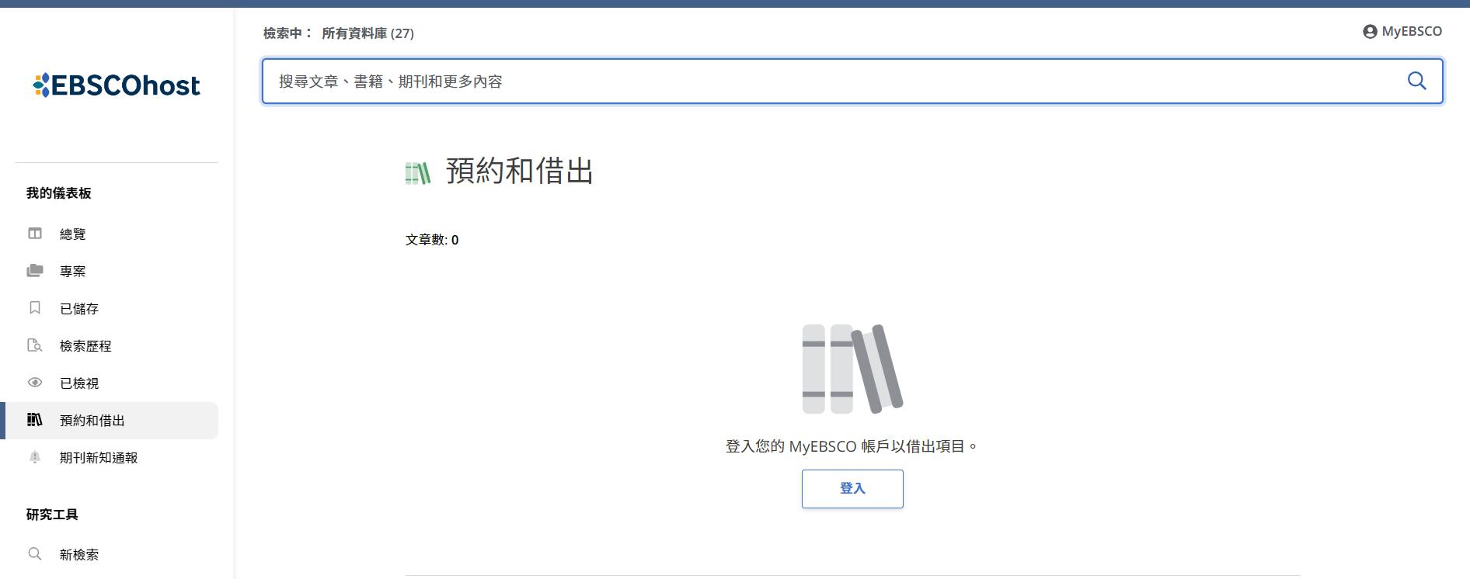
點擊"預約和借出"可以查看您所借閱的EBSCO電子書的清單。點擊標題可以查看電子書的詳細資訊並線上下載或閱讀該書。
如果您的圖書館啟用了EDS Patron Empowerment功能，此區域還會顯示您當前借閱中或預約中的任何書目紀錄。

Slide 34
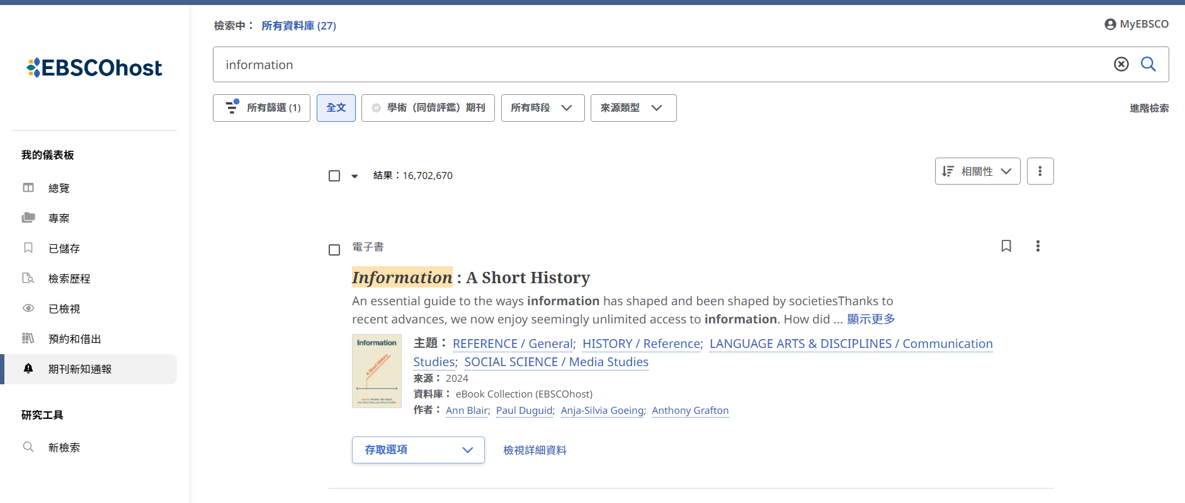
期刊提醒可以節省寶貴的研究時間，並且可以設定為在您使用的 EBSCO 介面中出現特定期刊的新期刊時提供自動電子郵件通知。
注意：要建立通報，您必須登錄 MyEBSCO 建立通報。

Slide 35
書籤功能
connect.ebsco.com

Slide 36
如何使用書籤功能
在新的EBSCO Discovery Service、EBSCOhost和Explora介面中，您可以使用書籤功能將文章保存到您的儀表板（Dashboard）。您可以登錄個人帳戶，以永久保存您喜歡的項目。
在任何您看到書籤圖示的地方（結果列表、文章詳細資訊、線上/PDF全文），您可以點擊它將文章保存到您的儀表板。

Slide 37
該圖示會變成藍色的書籤圖示 ，表示您已經將文章加入書籤並且可以在您的儀表板中找到。再次點擊該圖是可以移除您的書籤。

Slide 38
檢索添加書籤的項目
當您將文章加入書籤後，您可以在儀表板的「已儲存」區域中找到它們。

Slide 39
如何建立專案
connect.ebsco.com

Slide 40
1. 在左側的欄位中，點擊「我的儀表板」下的「專案」。

Slide 41
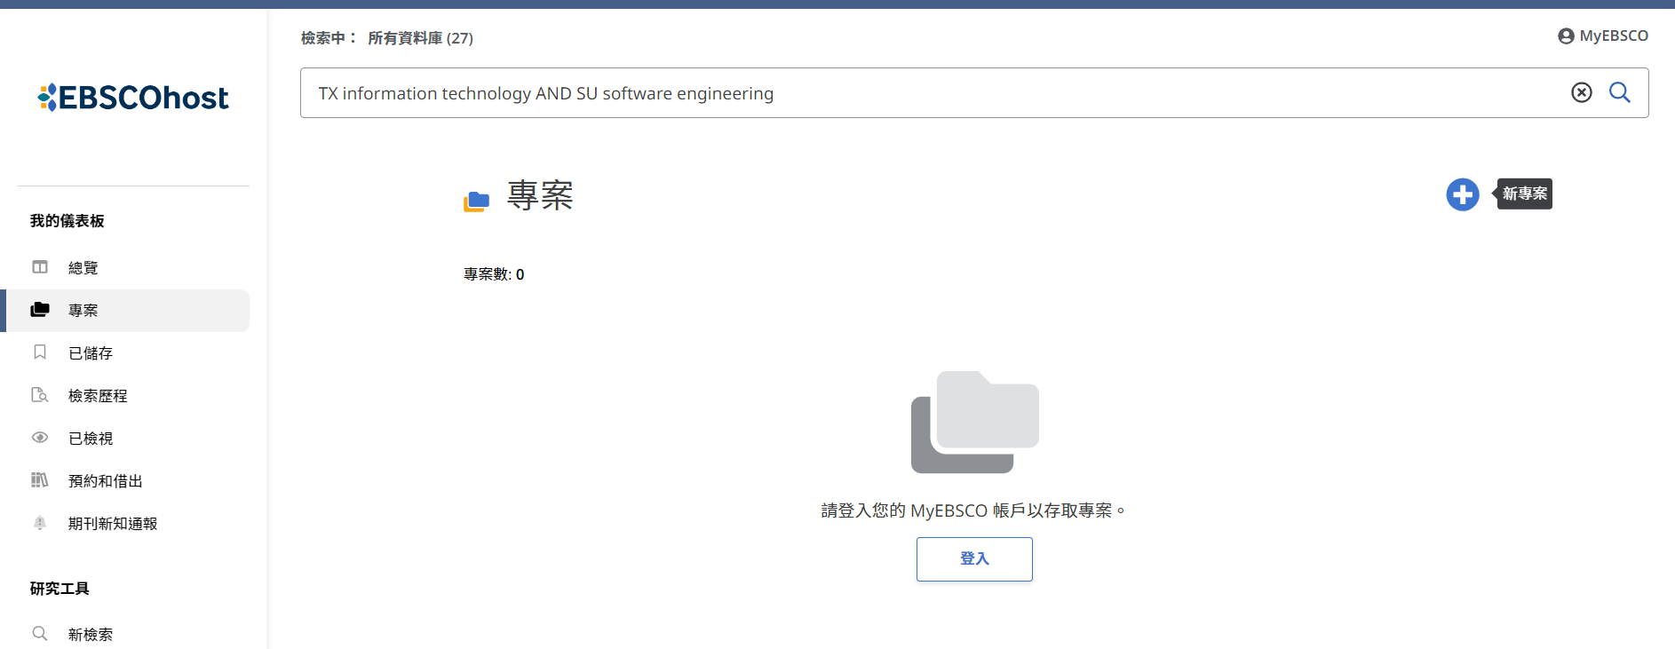
2. 點擊「加號」。

Slide 42
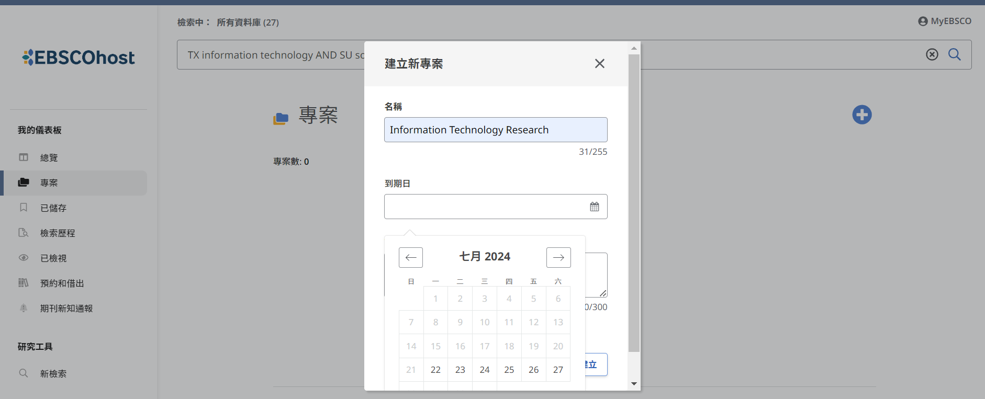
3. 輸入您的專案名稱，選擇到期日（可選），然後點擊「建立」按鈕。

Slide 43
4. 您新增的專案已顯示在列表中。

Slide 44
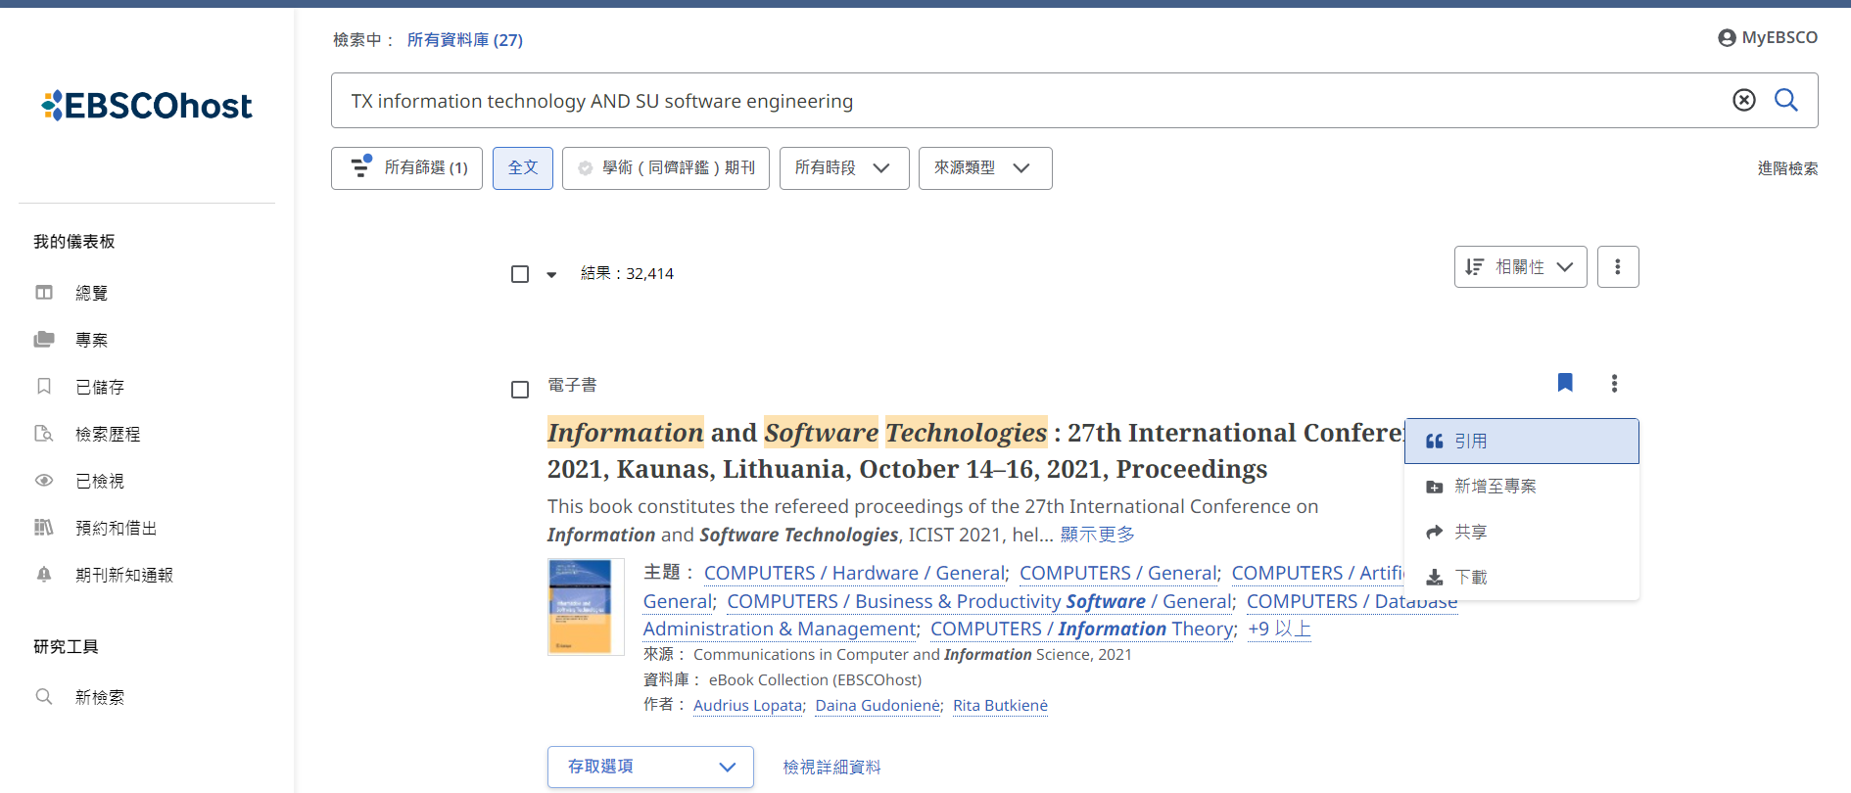
將項目新增到專案
1. 點擊選單圖示，然後選擇「新增至專案」。

Slide 45
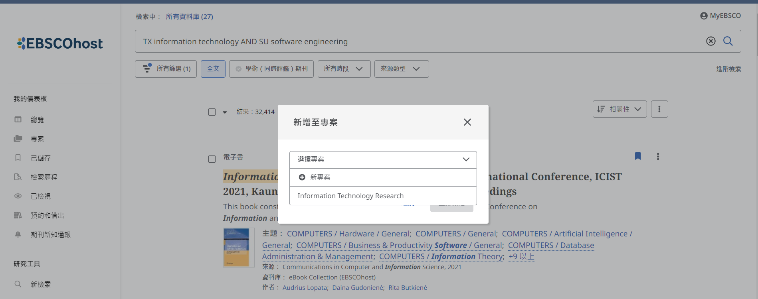
2. 從下拉選單中選擇一個現有的專案，或者點擊「新專案」創建一個新的專案。

Slide 46
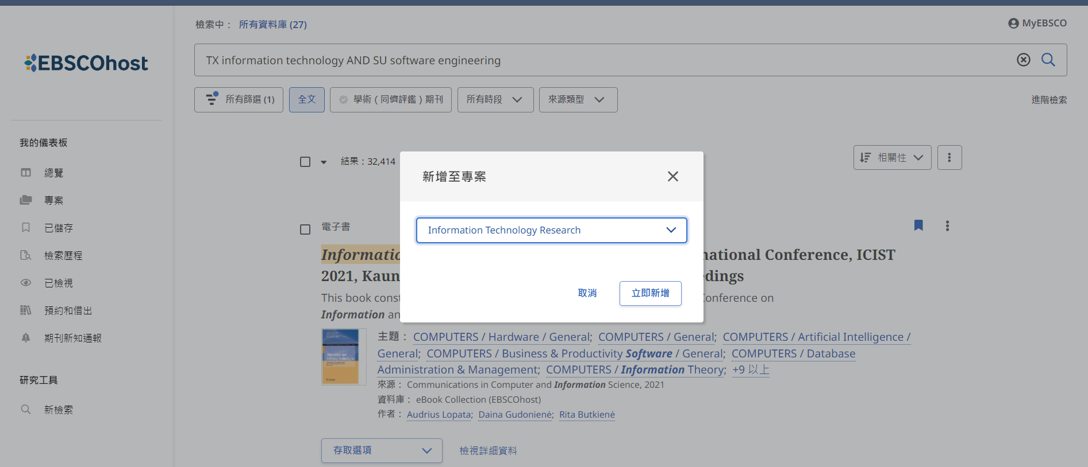
3. 點擊「立即新增」。

Slide 47
期刊新知通報 出版品檢索 (EBSCOhost)
connect.ebsco.com

Slide 48
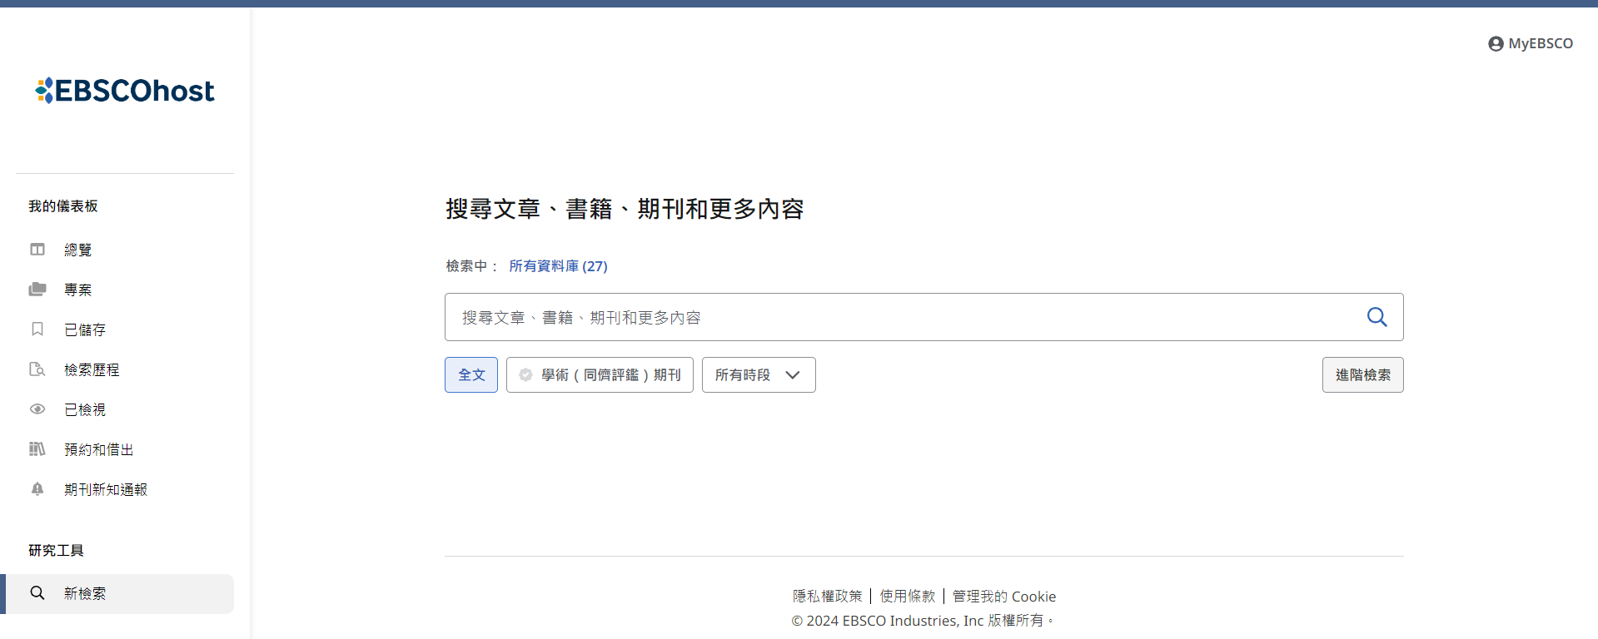
1. 點擊進階檢索。

Slide 49
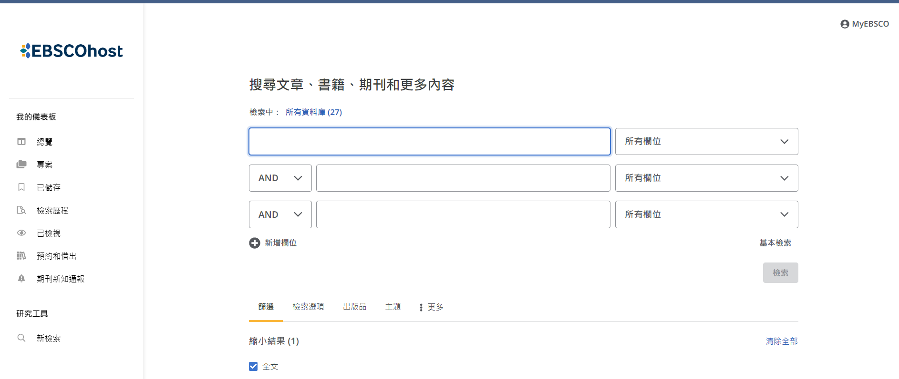
2. 點選出版品。

Slide 50
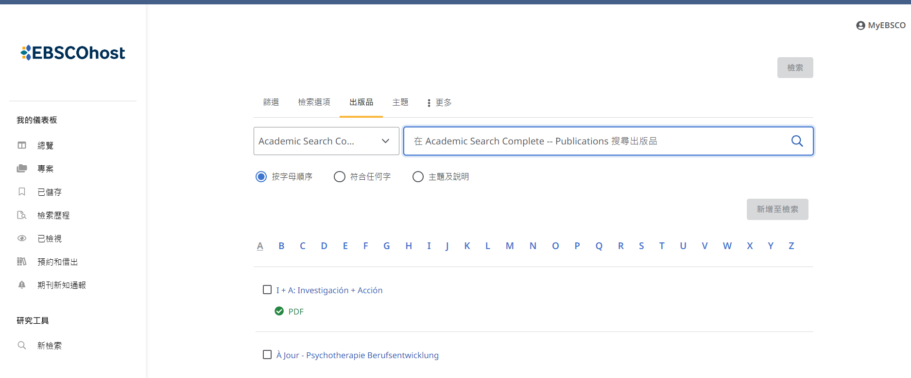
3. 在搜尋框中輸入要查找的期刊。

Slide 51
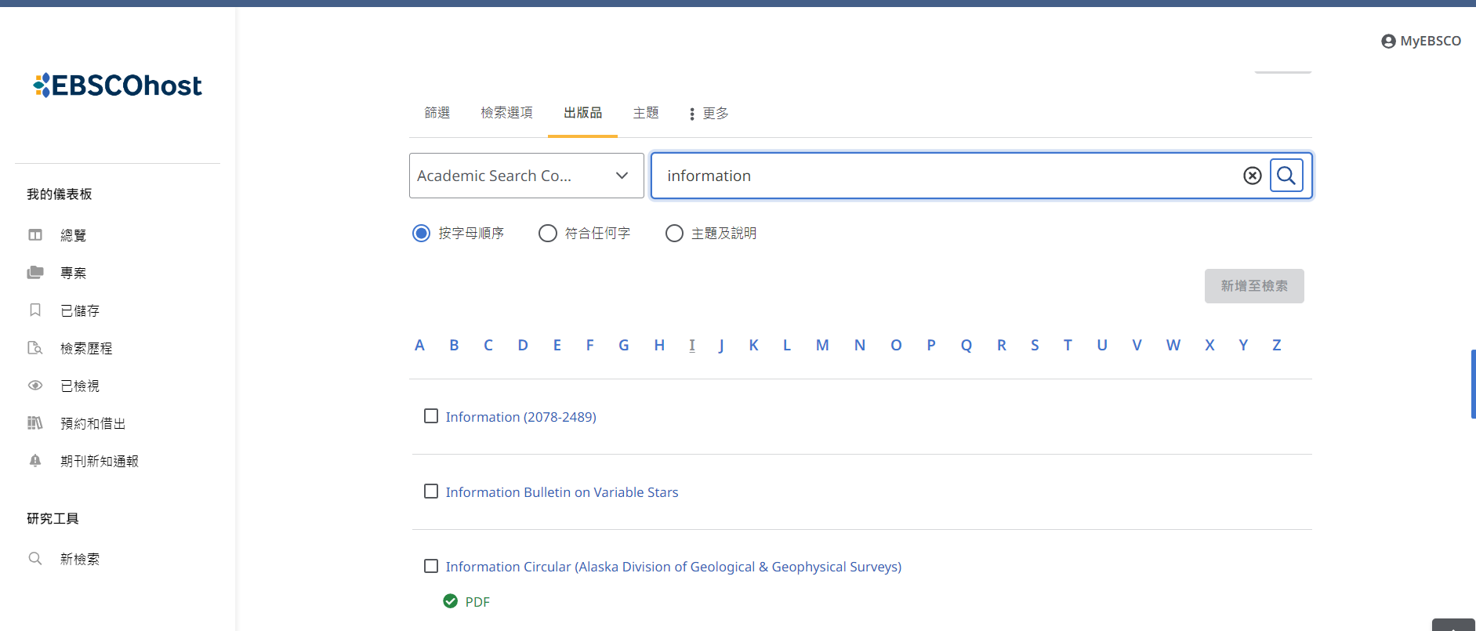
4. 點選您要的期刊。

Slide 52
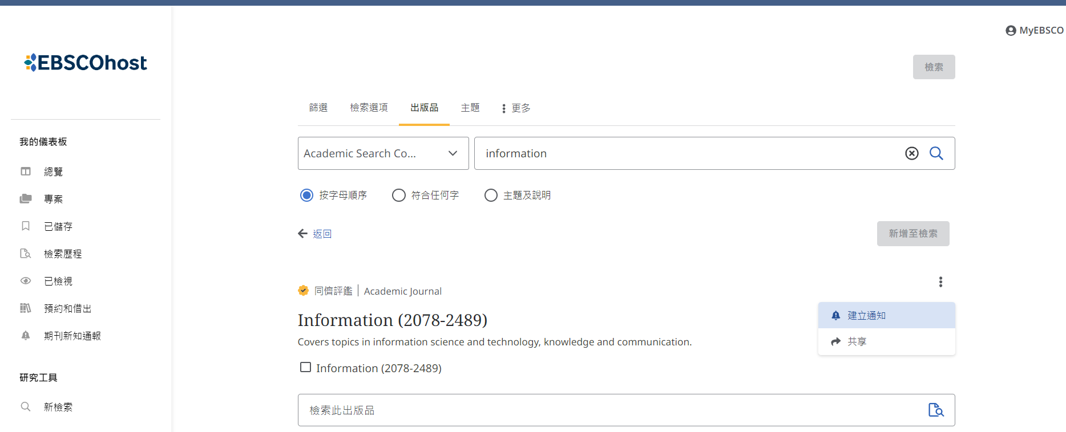
5. 點擊右邊 下方選單中的建立通知。 注意:需要登入您的 MyEBSCO 帳戶以建立期刊新知通報。

Slide 53
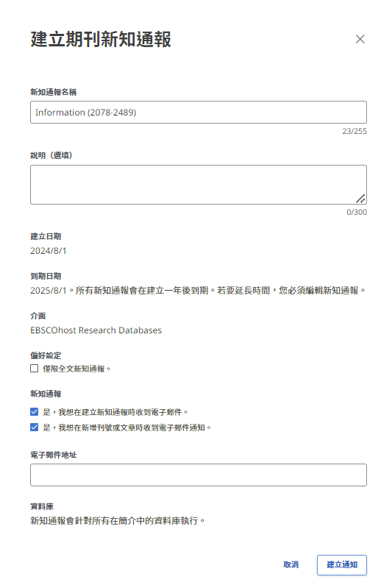
將出現「建立期刊新知通報」視窗，其中會自動填寫電子郵件寄件者地址。
勾選偏好設定並點選「建立通知」。
注意事項：
在到期之前，您將收到電子郵件並有機會續訂。

Slide 54
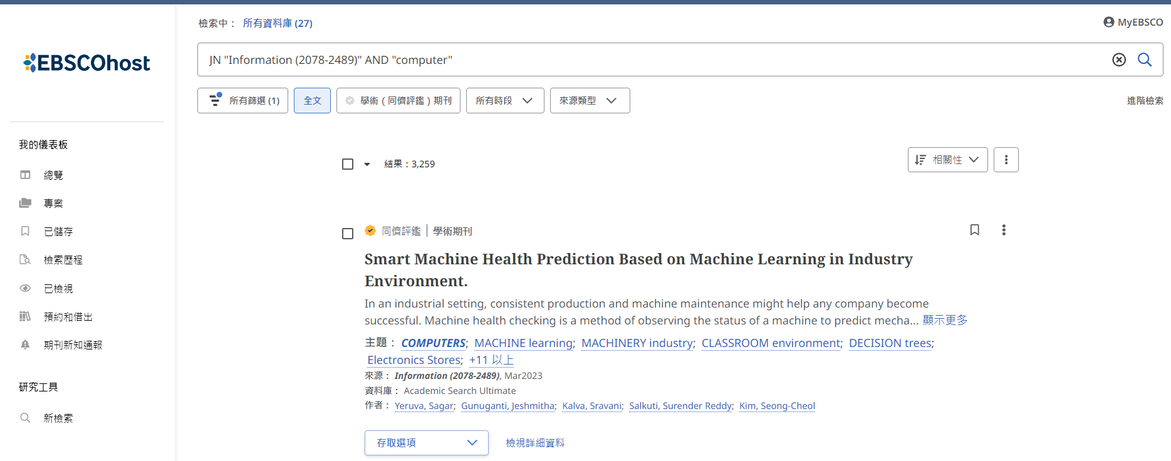
出版品檢索
在「檢索此出版品」輸入檢索詞，點擊檢索後產生該刊物對應的公式，即可查看刊內所有文章或進行刊內檢索

Slide 55
翻譯線上全文
connect.ebsco.com

Slide 56
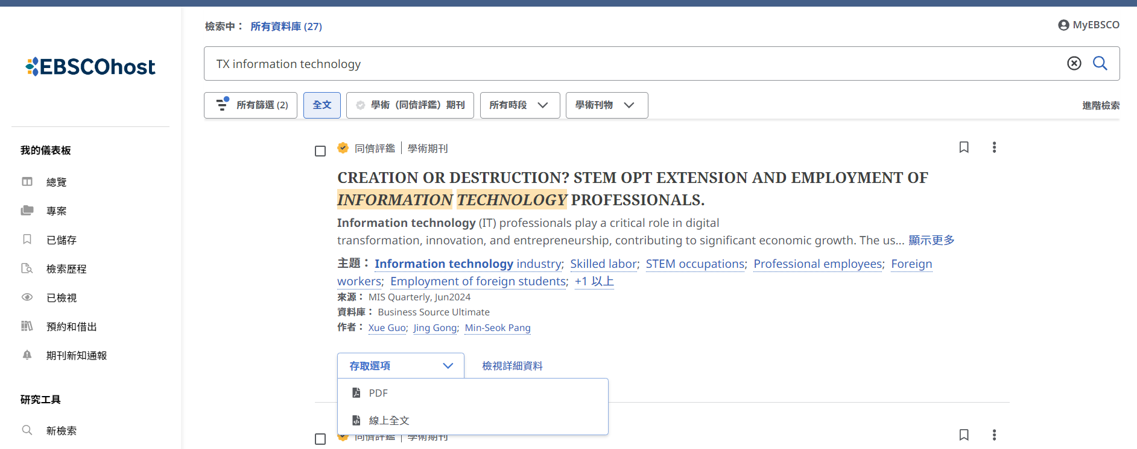
1. 在新的EDS、EBSCOhost或Explora中找到要閱讀的文章後，點擊該文章的「存取選項」按鈕，然後選擇「線上全文」。

Slide 57
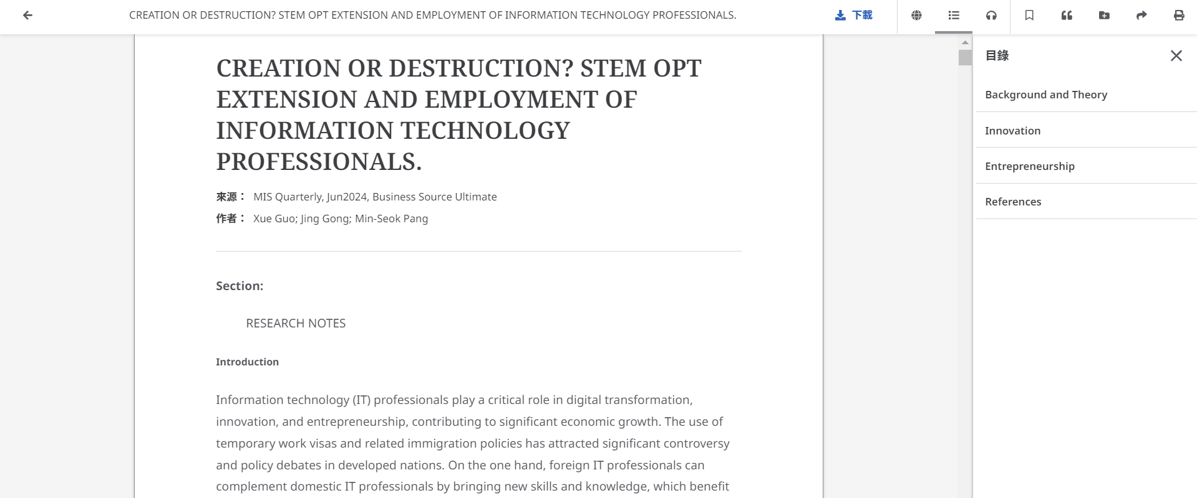
2. 點擊位於線上全文閱讀器頂部工具列的「翻譯」圖示。

Slide 58
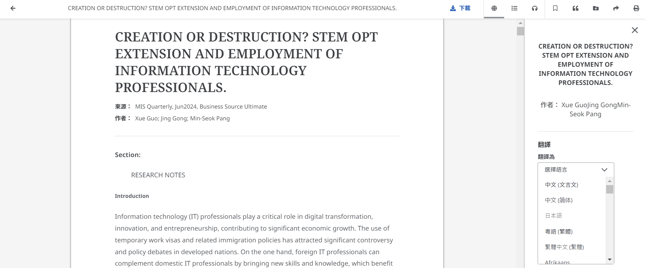
3. 點擊"翻譯為"下拉選單，並選擇所需的語言。

Slide 59
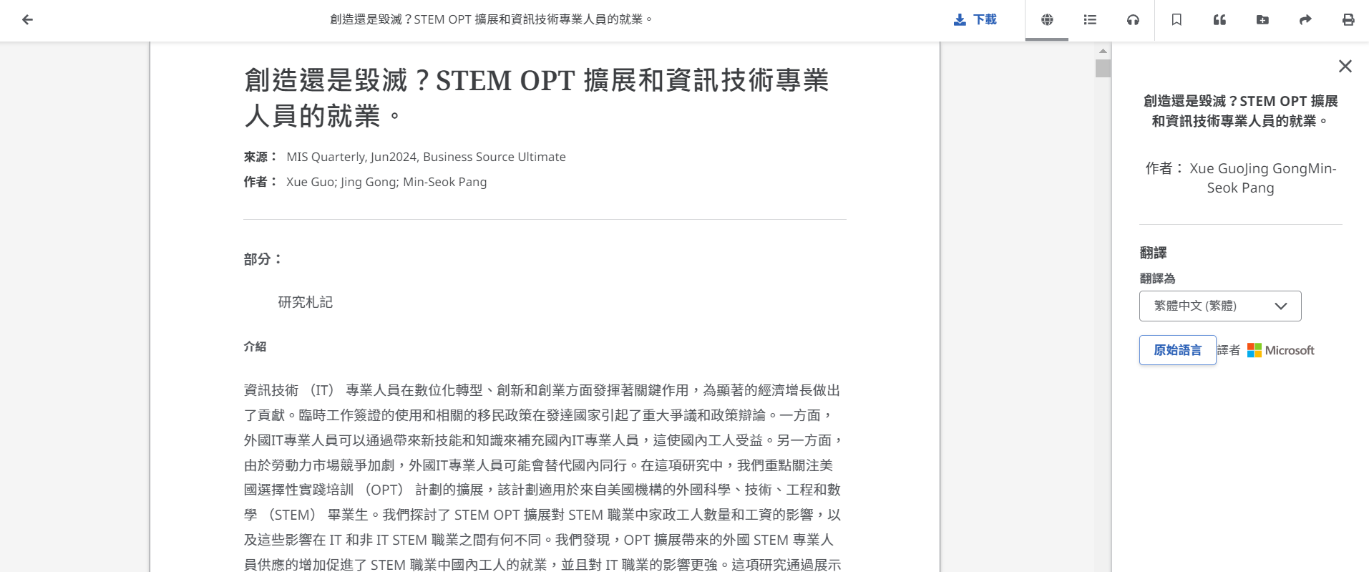
4. 顯示已翻譯的文章。點擊"原始語言"按鈕以顯示文章的原始語言版本。

Slide 60
瀏覽同義詞詞典（索引典） (EBSCOhost)
connect.ebsco.com

Slide 61
要在新的EBSCOhost中瀏覽同義詞詞典（索引典）：
在螢幕上點擊"進階檢索"連結。

Slide 62
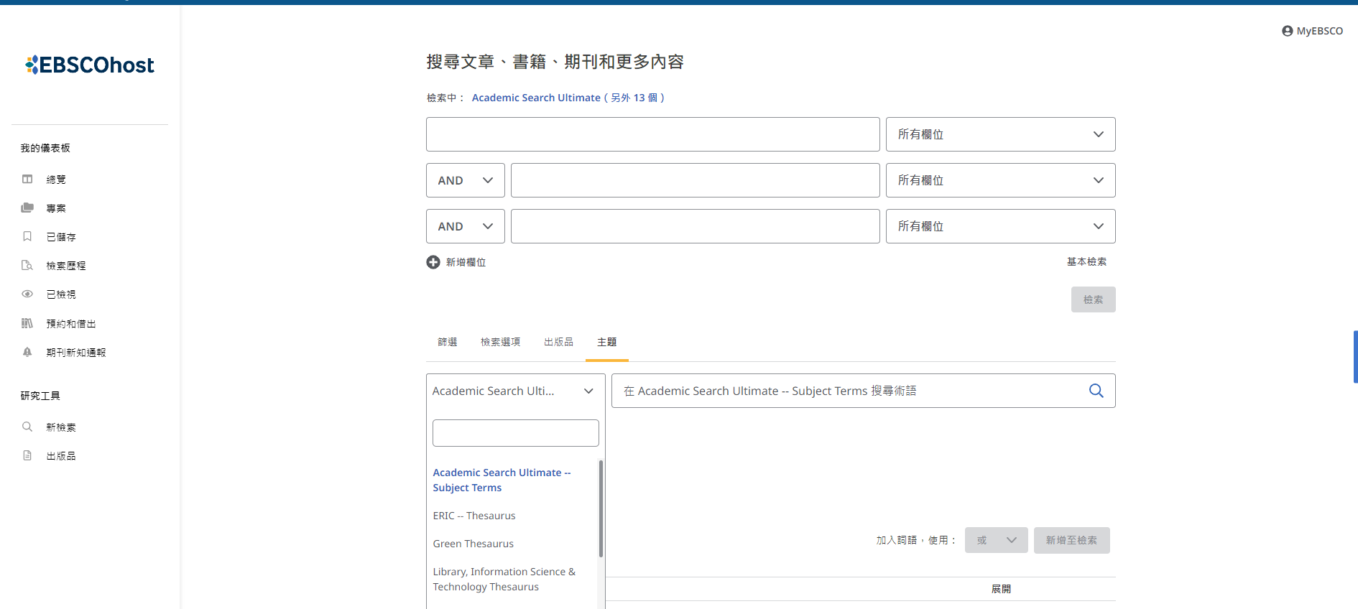
點擊同義詞詞典選項，如果檢索多個資料庫，請從下拉選單中選擇您要瀏覽的索引。

Slide 63
3. 在同義詞詞典下的檢索框中輸入您要查找的詞語，選擇按相關性排名或詞語開頭顯示主題詞，然後點擊放大鏡。

Slide 64
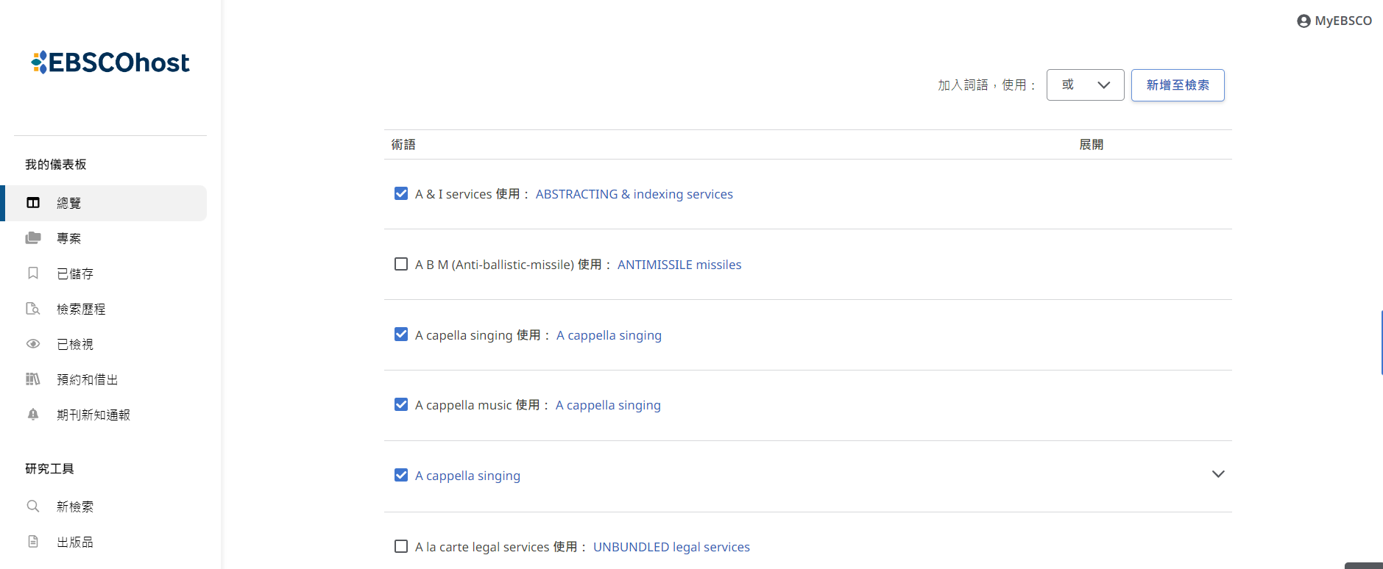
4. 選擇一個或多個詞語，如果需要，請點擊“展開”複選框以檢索主標題下的所有副標題。
注意：當某個詞語有更多資訊時，您可以點擊下拉箭頭查看該資訊。

Slide 65
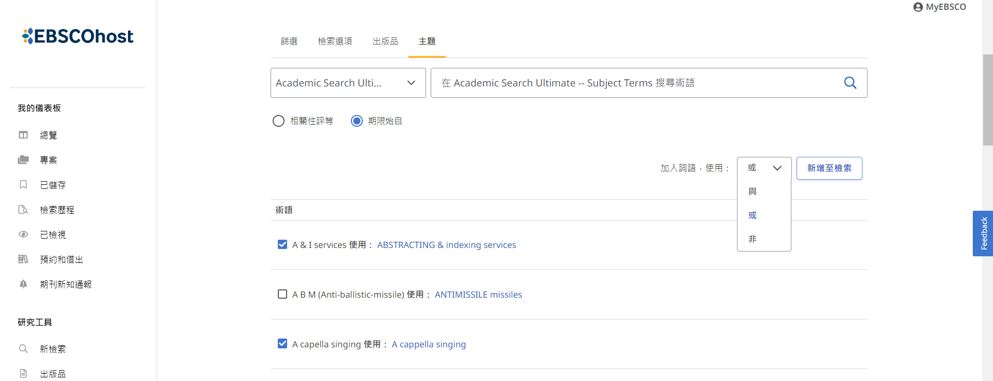
5. 選擇多個詞語時，您可以使用下拉選單使用AND、OR、NOT連接詞語，然後點擊“新增至檢索”按鈕。這些詞語將新增到檢索框中。

Slide 66
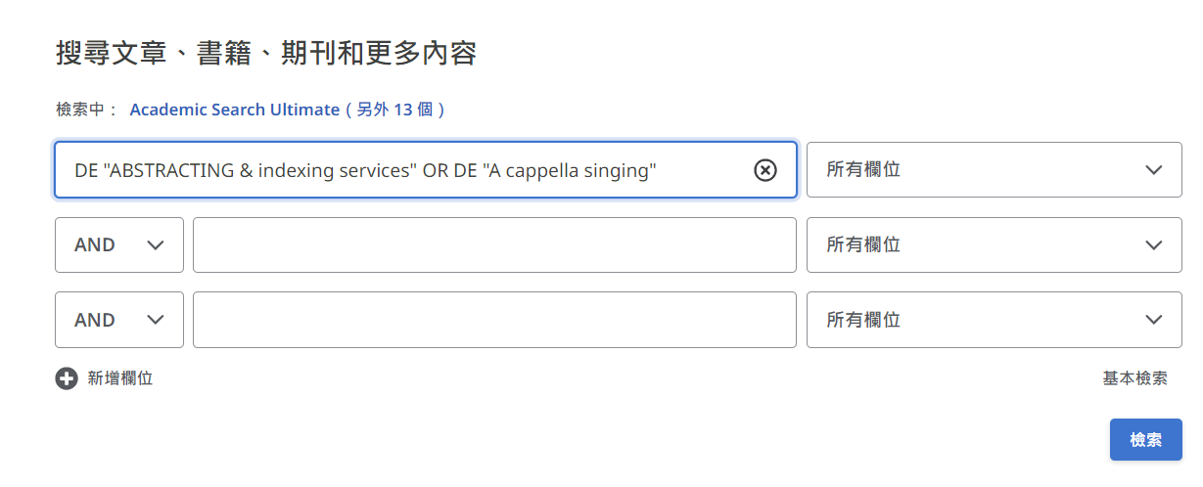
6. 要對主要資料庫運行主題檢索，請點擊“檢索”按鈕。

Slide 67
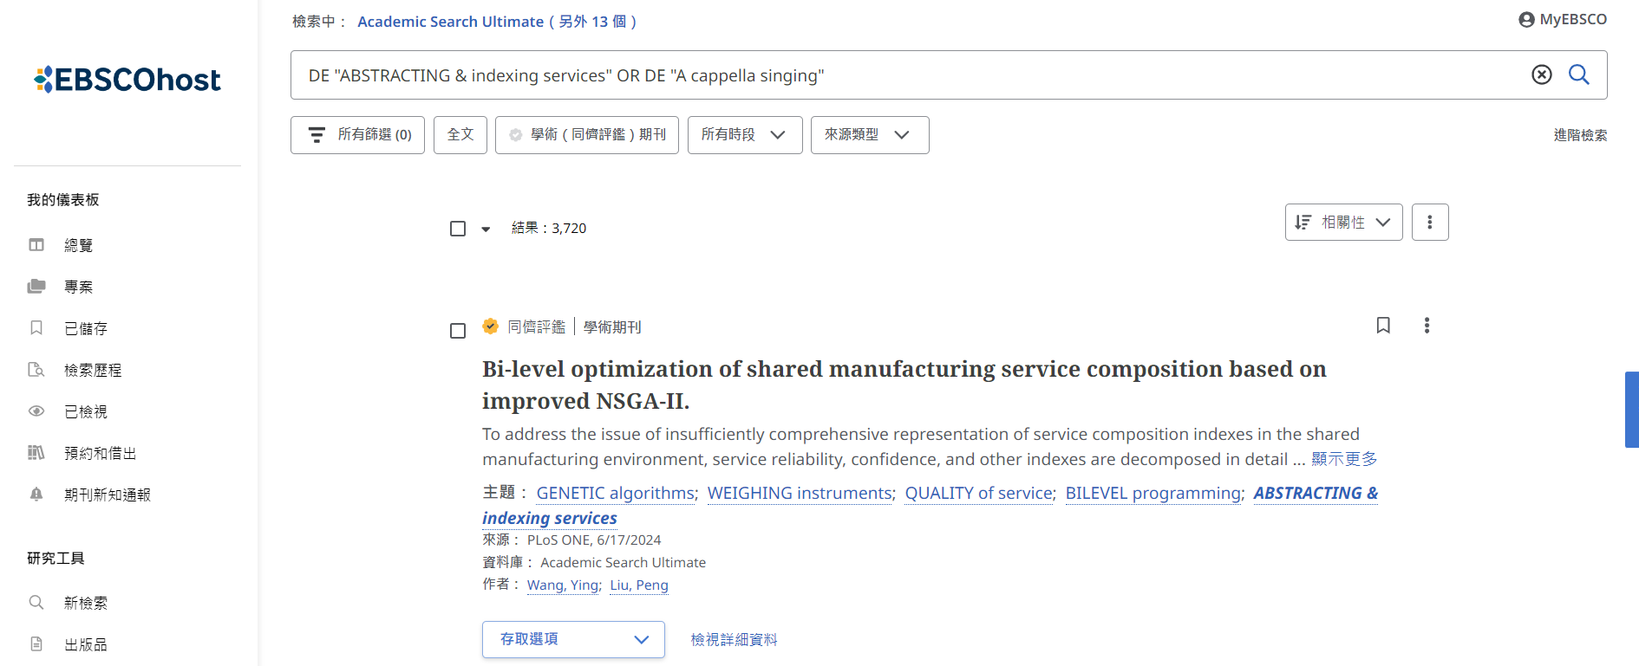
7. 將顯示同義詞詞典詞語的結果列表。

Slide 68
使用CINAHL/MeSH主題詞 (EBSCOhost)
connect.ebsco.com

Slide 69
使用擴大主題範疇與主要概念
分解
當你想擴大查詢主題範疇，選擇擴大（Explode）和主要概念（Major Concept）時，你將檢索到所有與你選擇的詞語（以及其更狹義的詞語）有關的參考資料，以及所有主題標題為文章的重點的文章。
主要概念
這種組合使你可以通過包括更窄主題術語相關的參考資料來擴大搜索範圍，同時仍然集中在選擇的主題標題在檢索到的文章中的重要性上。這有助於捕獲更廣泛的信息範圍，同時保持所找到的文章中主要概念的相關性。
結合擴大主題範疇和主要概念
總的來說，同時使用擴大主題範疇和主要概念，則會檢索索引到您的術語（及其狹義術語）的所有參考文獻以及主題標題是文章要點的所有文章。

Slide 70
根據文章內容指定主題詞，使您能夠進行有針對性的檢索。在新的EBSCOhost界面中瀏覽CINAHL主題詞或MeSH主題詞時，您可以選擇主標題和副標題以新增到您的檢索中。
要使用CINAHL/MeSH主題詞進行瀏覽：
在檢索框下方點擊"進階檢索"按鈕。

Slide 71
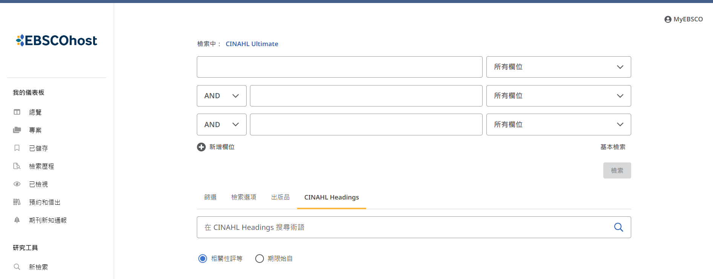
2. 根據要檢索的資料庫，點擊檢索框下方的CINAHL Headings或MEDLINE - MeSH 。

Slide 72
3. 在檢索框中輸入您的詞語，選擇根據相關性排序或詞語開頭顯示標題，然後點擊放大鏡。

Slide 73
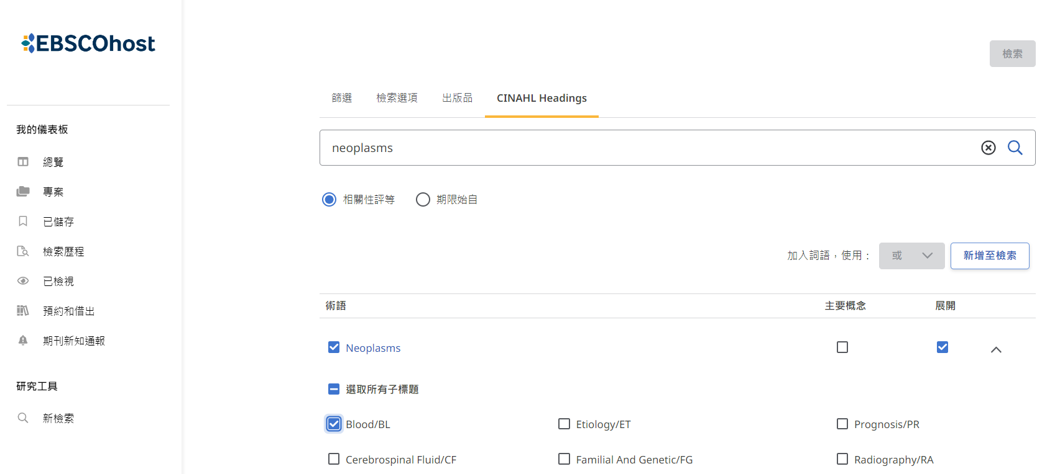
4. 在列表中選擇一個主題術語，然後點擊“新增至檢索”。

Slide 74
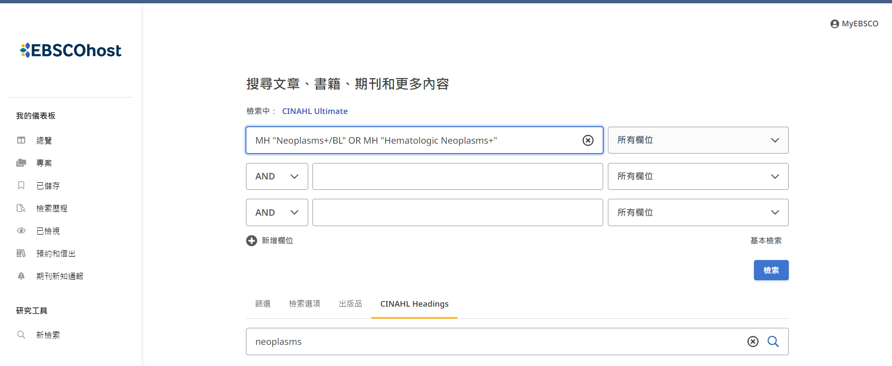
5. 這些詞語將新增到檢索框中。點擊“檢索”以搜尋結果。

Slide 75
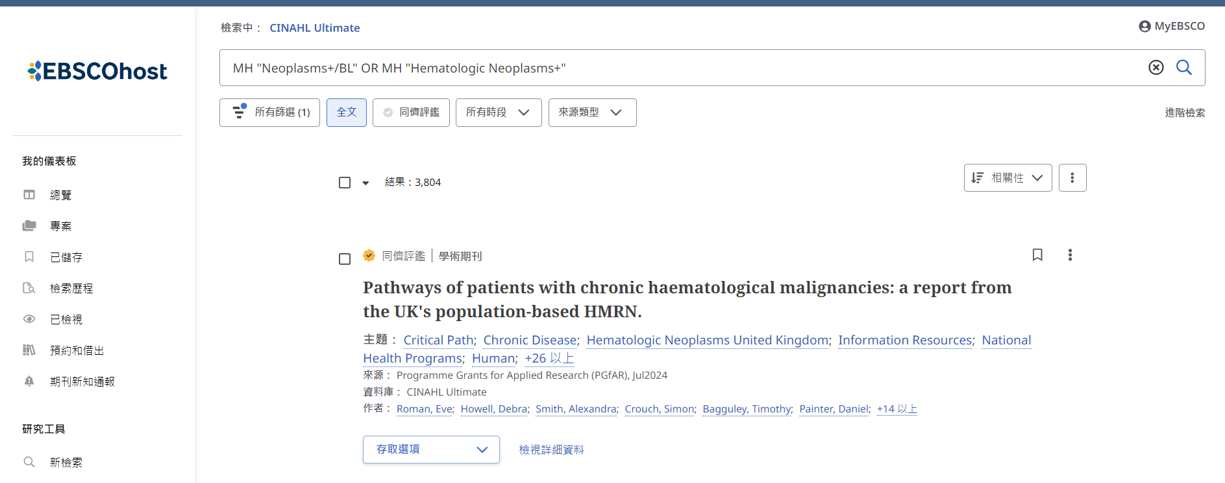
6. 顯示結果列表。

Slide 76
檢視EBSCO電子書出版商 設定的使用權限
connect.ebsco.com

Slide 77
電子書出版商設定的使用權限
若在EDS或EBSCOhost上的某本電子書，有出版商設定的使用權限，這些權限內容將顯示在電子書的詳細記錄中。
出版商設定的使用權限。
出版商設定的使用權限，可能包括可以列印或儲存的頁數限制，以及對使用瀏覽器的複製/貼上功能，即將電子書內容複製到另一個文件上的限制。

Slide 78
查看電子書出版商所設權限的方法 ：
在EBSCO Discovery Service或EBSCOhost上檢索感興趣的電子書。
在結果列表中，點擊一本電子書的「檢視詳細資料」連結。

Slide 79
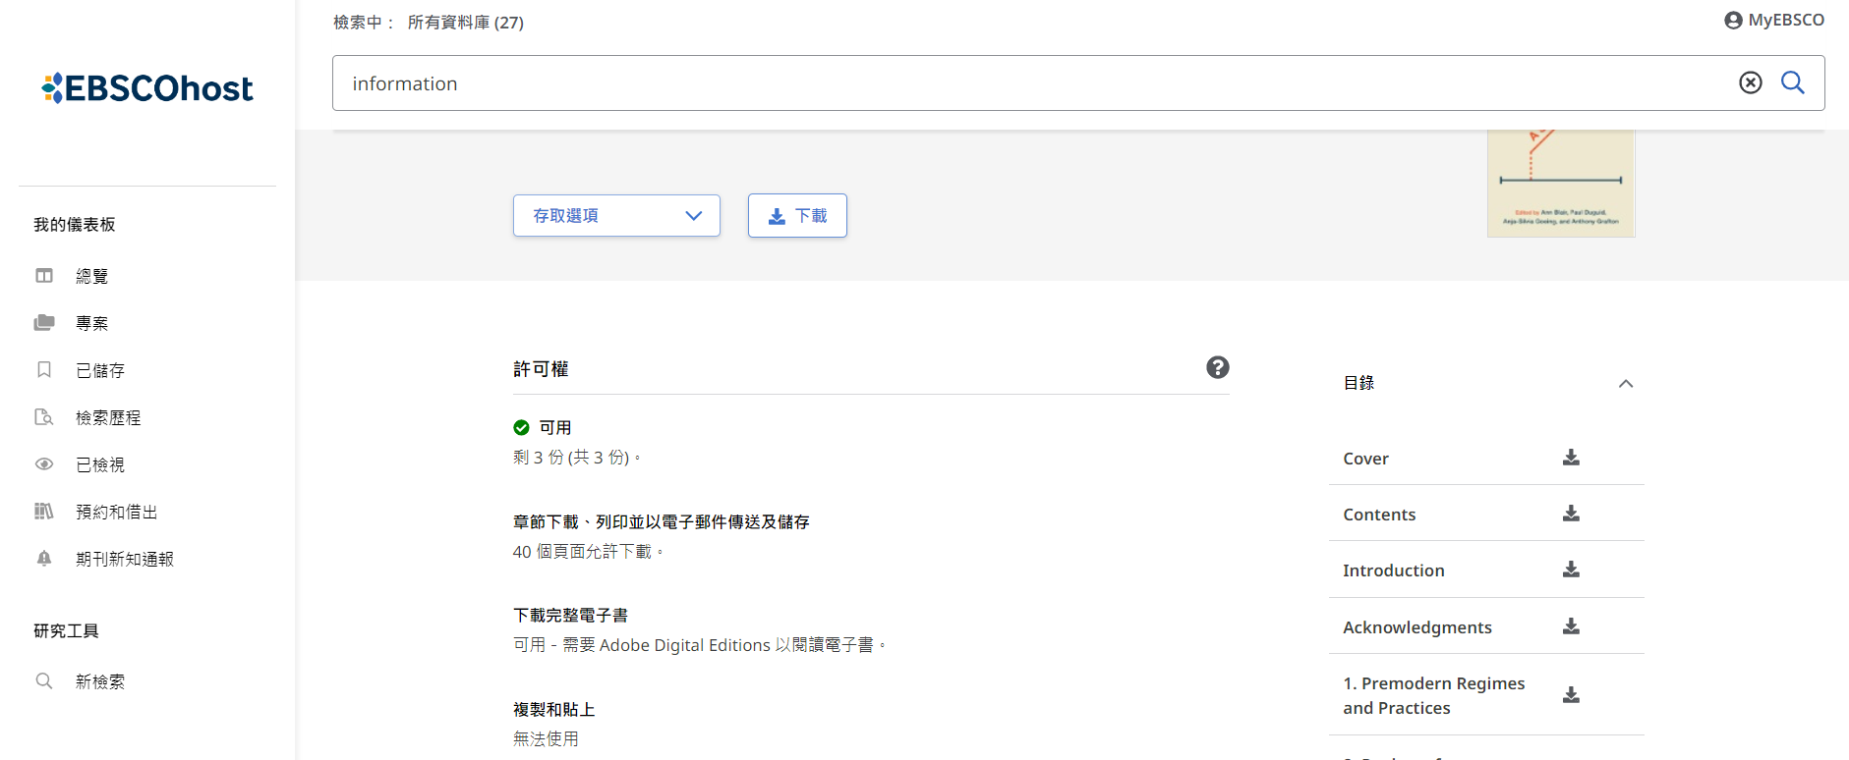
3. 向下滑動查看「可取得和權限」區域。
可取得 ：顯示您的機構提供的可用副本數量。
下載 ：顯示您的機構為該電子書設定的下載限制。
章節下載 ：顯示出版商是否提供章節下載以進行列印、傳送電子郵件和儲存。
複製和貼上 ：顯示出版商是否允許複製和貼上電子書的內容。

Slide 80
EBOOKS 電子書使用簡介
connect.ebsco.com

Slide 81
建議的瀏覽器設定
以下是在您的電腦上閱讀EBSCO eBooks時的建議的設定。
閱讀EBSCO eBooks所需的瀏覽器和系統要求如下： * Internet Explorer - 11.0或更高版本 * Safari - 11.0或更高版本 * Google Chrome - 最新版本加上前一個版本 * iOS - 11.0或更高版本 * 其他 - 啟用JavaScript、啟用Cookies、DOM存儲

Slide 82
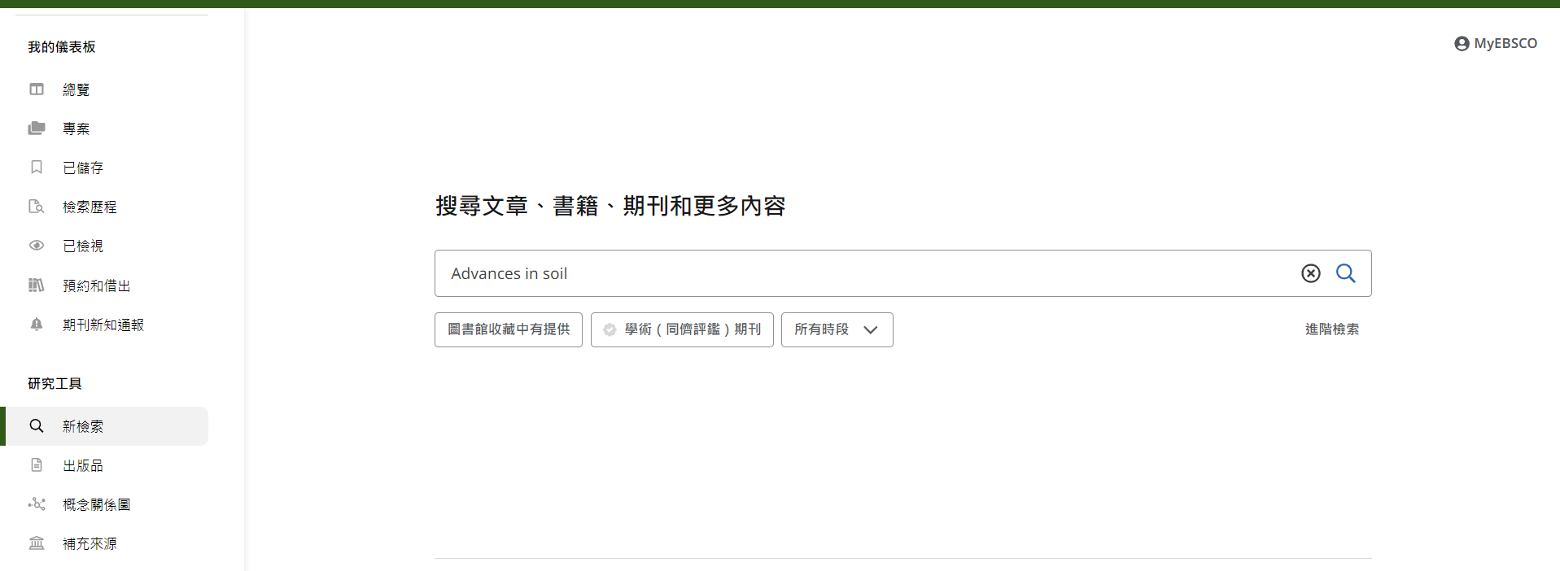
查找電子書
在檢索框中輸入您要查找的書名或關鍵字，然後點擊放大鏡檢索。

Slide 83
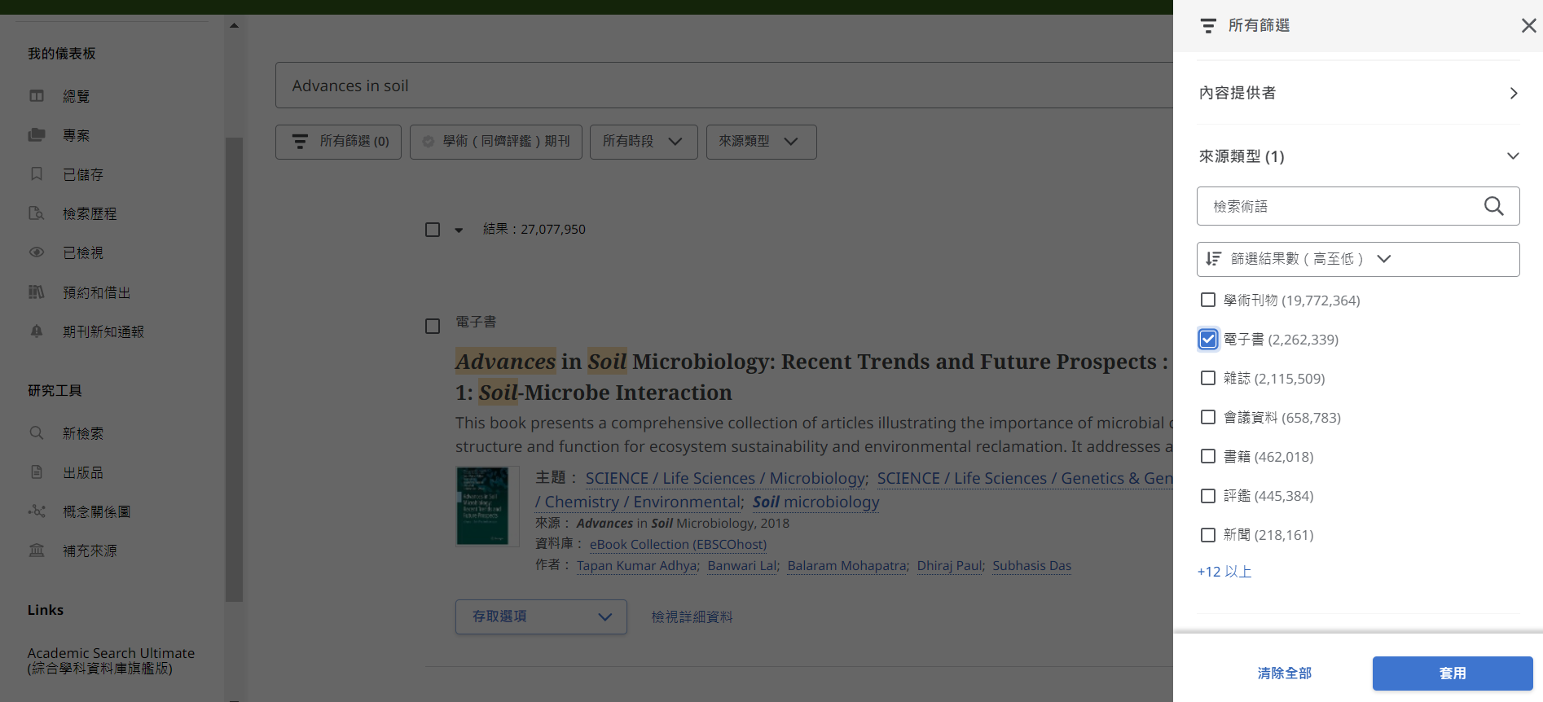
2.在結果頁面上，點擊頂部的「篩選條件」，並將結果限制來源類型為電子書。然後點擊「套用篩選」按鈕。

Slide 84
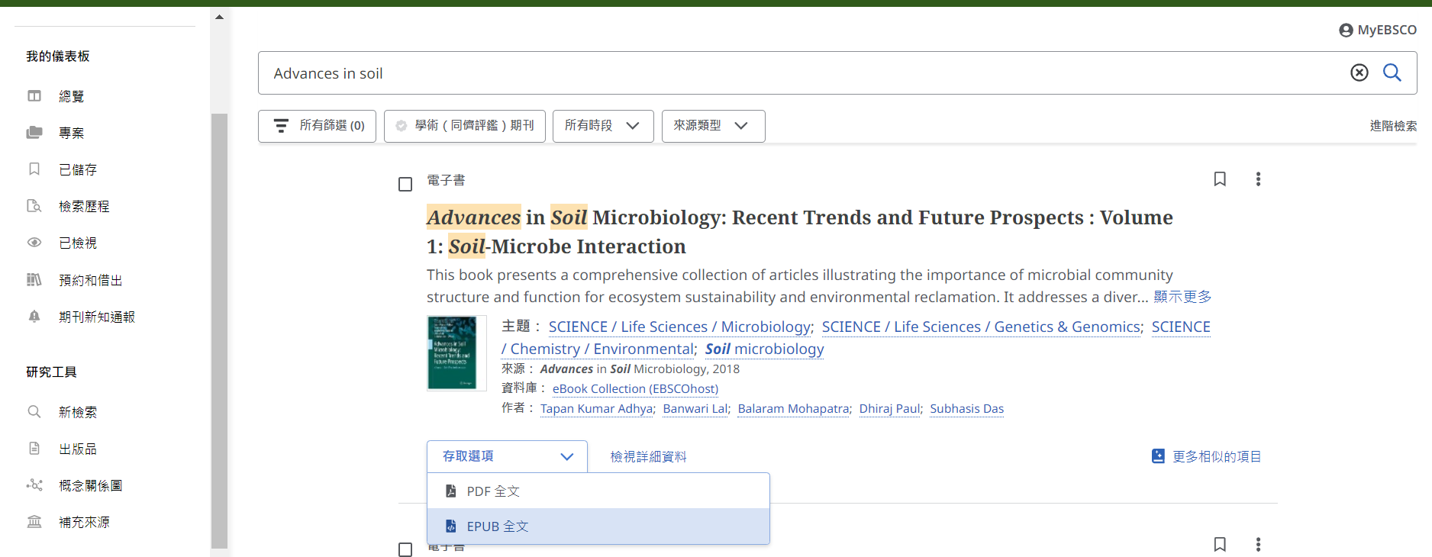
3.顯示與您的檢索詞相關的電子書結果列表。
4.從一個電子書結果的「存取選項」選單中，選擇線上閱讀PDF或EPUB全文，或者如果您的圖書館提供電子書下載的選項，選擇「完整電子書下載」選項，即可離線在Adobe Digital Editions中閱讀。

Slide 85
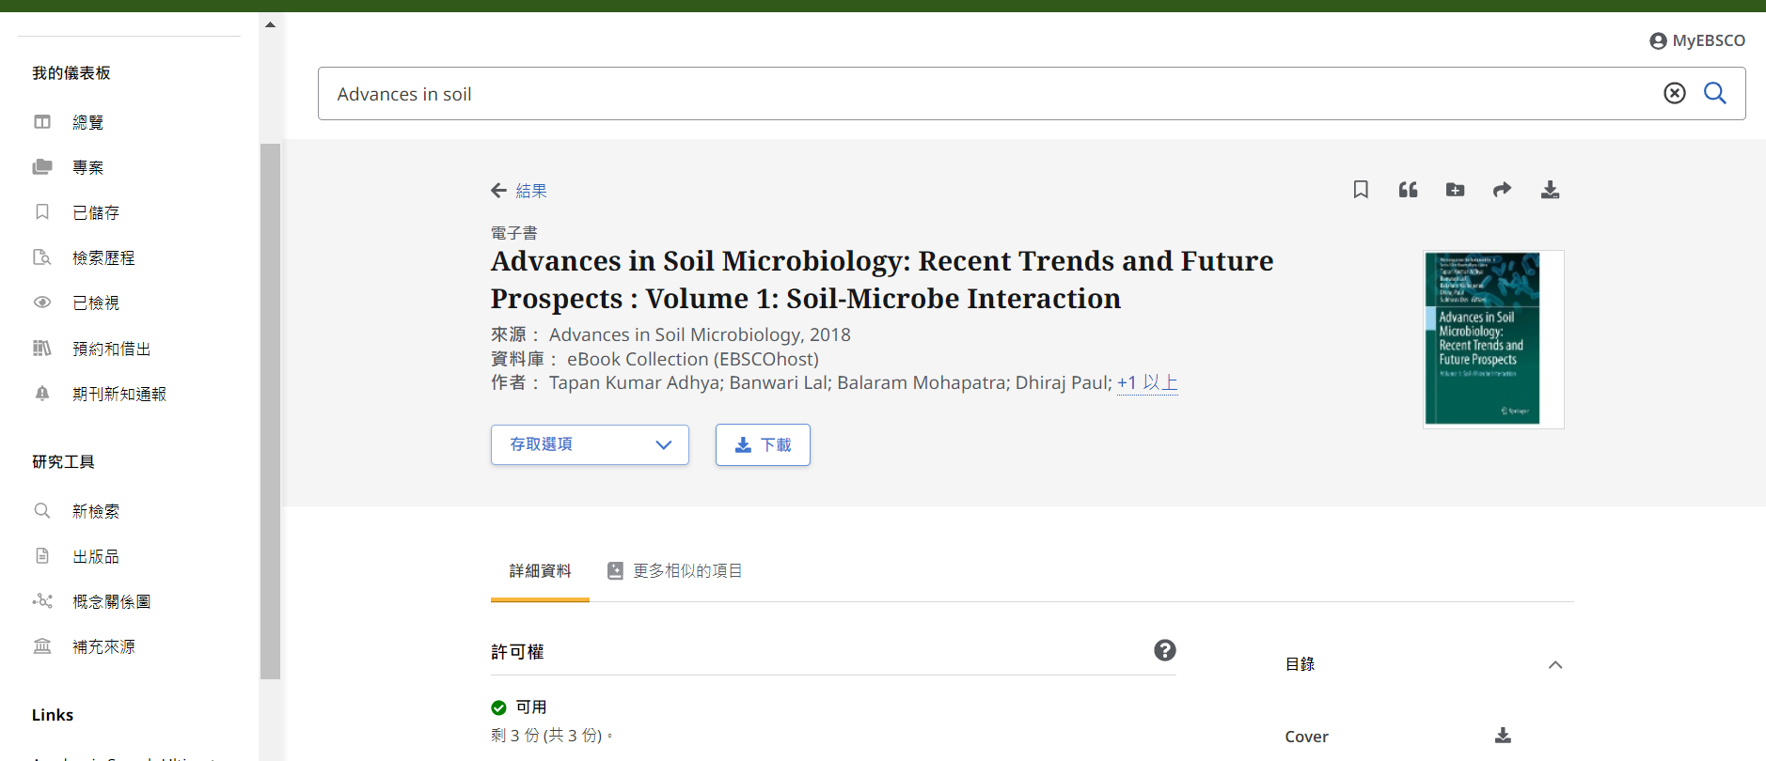
電子書詳細紀錄
透過在結果列表中點擊電子書的「檢視詳細資料」連結，您可以查看詳細記錄。從詳細記錄中，您可以使用「存取選項」選單閱讀或下載電子書。在頂部的圖示中，您可以引用該電子書或按讚，將其新增到儀表板中的專案，分享電子書的連結，或下載包含該標題詳細資訊的.csv文件。

Slide 86
在電子書閱讀器的頂部工具欄中，您可以點擊「目錄」、「詳細資訊」或「內文檢索」圖示。由左至右分別為
儲存項目-該圖示會變成藍色的書籤圖示 ，表示您已經將文章加入書籤並且可以在您的儀表板中找到。再次點擊該圖是可以移除您的書籤。
引用 以複製電子書的引用資訊，格式符合最常用的引用風格，然後將其貼到您的參考文獻。
共享 - 以複製該記錄的連結，然後可以透過電子郵件進行共享。
列印 - 可以印出電子書的章節或自定義範圍的頁面，也可以將其另存為PDF檔到您的電腦或裝置上。
目錄 - 點擊「目錄」 以查看您正在閱讀的電子書的目錄。從目錄中，您可以點擊章節以下載該電子書的章節。
檢索內文 - 點擊「檢索內文」 以在電子書中檢索詞彙。

Slide 87
使用電子書閱讀器工具列
在查看PDF格式的電子書時，以下選項可在閱讀器底部的工具欄上找到。
頁面導覽：使用頁面導覽箭頭向上或向下移動一頁，或輸入頁碼，然後點擊「前往」。
放大：點擊圖示以放大頁面。
縮小：點擊圖示以縮小頁面。
全螢幕檢視：點擊圖示以將整個頁面全螢幕檢視。

Slide 88
使用電子書閱讀器工具列
EPUB格式
EPUB是一種開放的電子書標準和文件格式，可以讓您調整字體大小，從而優化電腦、智慧型手機和平板裝置上的閱讀體驗。
EPUB格式的電子書使用垂直滾動來顯示每個章節的內本。使用導覽箭頭來更改您正在閱讀的章節。
在閱讀EPUB格式的電子書時，工具列如下所示。
頁面導覽：使用頁面導覽箭頭向上或向下移動一頁，或輸入頁碼，然後點擊「前往」。
放大：點擊圖示以放大頁面。
縮小：點擊圖示以縮小頁面。
全螢幕檢視：點擊圖示以將整個頁面全螢幕檢視。

Slide 89
下載電子書
點擊打開「檢視詳細資料」，然後選擇「下載完整電子書」。
從「借閱期限」下拉選單中選擇時間，並確認您已經安裝了Adobe Digital Editions或類似的閱讀器軟體。
注意：對於許多電子書，您將看到選擇PDF或EPUB格式的選項。

Slide 90
3. 從線上全文檢視器中，您可以點擊「下載 」連結將文章保存到您的電腦或設備中。全文檢視器還包含查看封面、打開或關閉目錄以及列印文章的工具。
4.當您打開已下載的電子書時，它將在Adobe® Digital Editions中顯示。
注意: 您也可以從電子書的詳細資料頁面中選擇某章節來進行下載。

Slide 91
如何下載EBSCO電子書的章節
connect.ebsco.com

Slide 92
如何下載電子書的章節
在EBSCO Discovery Service或EBSCOhost上使用EBSCO eBook Viewer閱讀電子書時，您可以將電子書的章節或選取欲下載的頁數下載為PDF檔，儲存到您的電腦。
注意事項：:
由於某些出版社的限制，某些書籍可能不允許列印。
頁數數量可能因某些出版社指定的限制而有所不同。
如果您已達到列印限制，列印選項仍然會顯示，但當您嘗試列印超過出版社允許的頁數時，系統將提示您已沒有剩餘的列印張數。

Slide 93
下載電子書的章節的方法如下：
登入到您所在機構訂閱的EBSCO eBook電子書。
檢索感興趣的電子書，從「存取選項」下拉選單中選擇PDF全文或EPUB全文。

Slide 94
3. 在電子書閱讀器中，點擊您想下載的章節所在的目錄欄中的下載圖示 。
注意: 您也可以從電子書的詳細資料頁面中選擇某章節來進行下載。

Slide 95
選擇下載整個章節、當前頁面或自訂頁面範圍。
注意：如果電子書有出版社設定的頁數限制，系統會顯示可下載頁數。
點擊「下載」按鈕。
PDF檔將下載到您的電腦或裝置上，您可以開始閱讀。

Slide 96
您下載的電子書會被借出並新增到儀表板的「預約與借出」中。您的借出到期日期將顯示出來。

Slide 97
分享文章和電子書
connect.ebsco.com

Slide 98
分享文章和電子書
在新的EBSCO Discovery Service（EDS）、EBSCOhost和Explora介面中，提供了多種分享內容的選項。這些分享選項包括將記錄分享到Google Drive或Google Classroom，複製記錄的連結，或從分享視窗中透過電子郵件傳送記錄。

Slide 99
1. 在EDS、EBSCOhost或Explora中找到您想分享的文章、電子書等。
2. 在詳細記錄中，點擊分享按鈕以打開可用的分享選項。

Slide 100
3. 在共享的頁面中，選擇其中一個共享選項（如Google Drive、Google Classroom、OneDrive），或者點擊「建立連結」來生成該項目的直接連結。

Slide 101
4. 點擊「複製到剪貼簿」，然後將連結貼到電子郵件、文件等中進行分享。

Slide 102
您還可以點擊「電子信箱」選項，新增電子郵件地址（或多個email地址）來透過電子信箱分享該項目的連結。
點擊傳送按鈕傳送至您的電子郵件。

Slide 103
如需瞭解更多資訊，請使用 EBSCO Connect

